Slide 1
Sayı Teorisi
Kenan İNCE

Slide 2
Konular
Bölünebilirlik ve Bölme Algoritması
Euclidean Algoritması
Modular Aritmetik
Asal Sayılar
Fermat ve Euler Teoremleri
Asallık Testi
Çinli Kalan Teoremi
Ayrık Logaritma

Slide 3
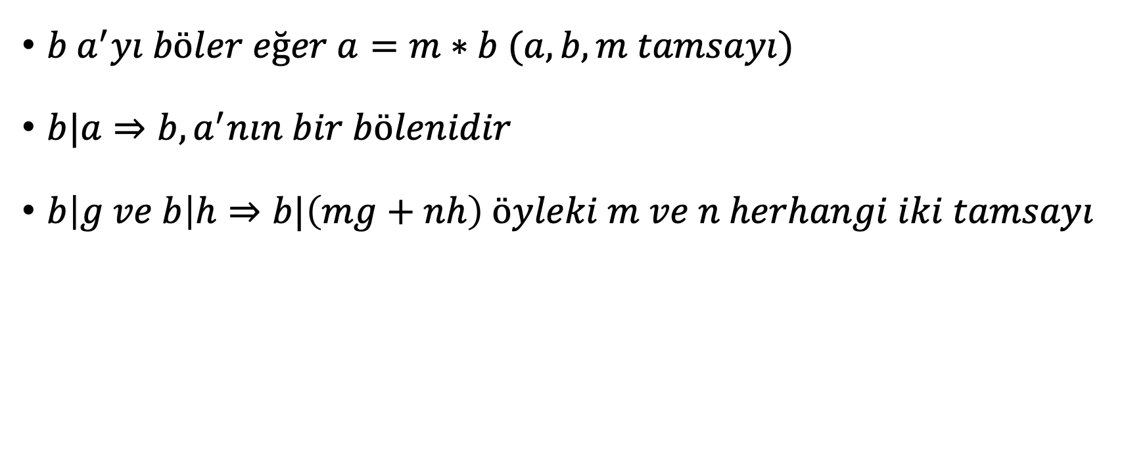
Bölünebilirlik
$b a^{′}yı böler eğer a=m∗b (a,b,m tamsayı)$
$b|a⇒b, a^{′}nın bir bölenidir$
$b\left|g ve b\right|h⇒b|\left(mg+nh\right) öyleki m ve n herhangi iki tamsayı$

Slide 4
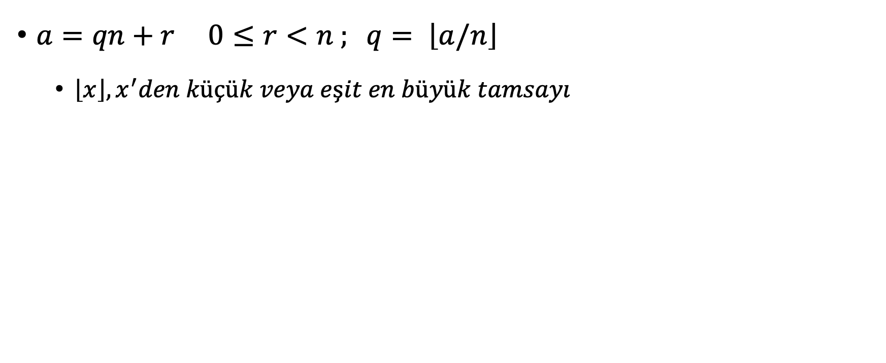
Bölme Algoritması
$a=qn+r 0≤r<n ; q= \left\lfloor a/n\right\rfloor$
$\left\lfloor x\right\rfloor , x^{′}den küçük veya eşit en büyük tamsayı$

Slide 5
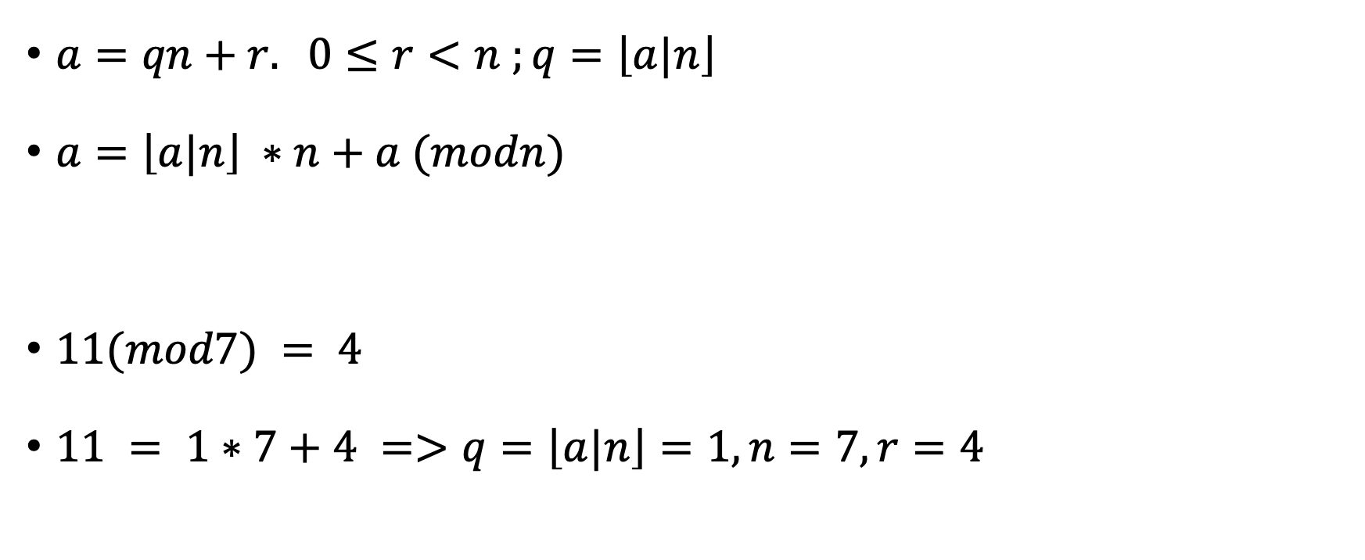
Modüler Aritmetik
$a=qn+r. 0≤r<n ;q=\left\lfloor a|n\right\rfloor$
$a=\left\lfloor a|n\right\rfloor ∗n+a (modn)$
$11(mod7) = 4$
$11 = 1∗7+4 =>q=\left\lfloor a|n\right\rfloor =1, n=7, r=4$

Slide 6
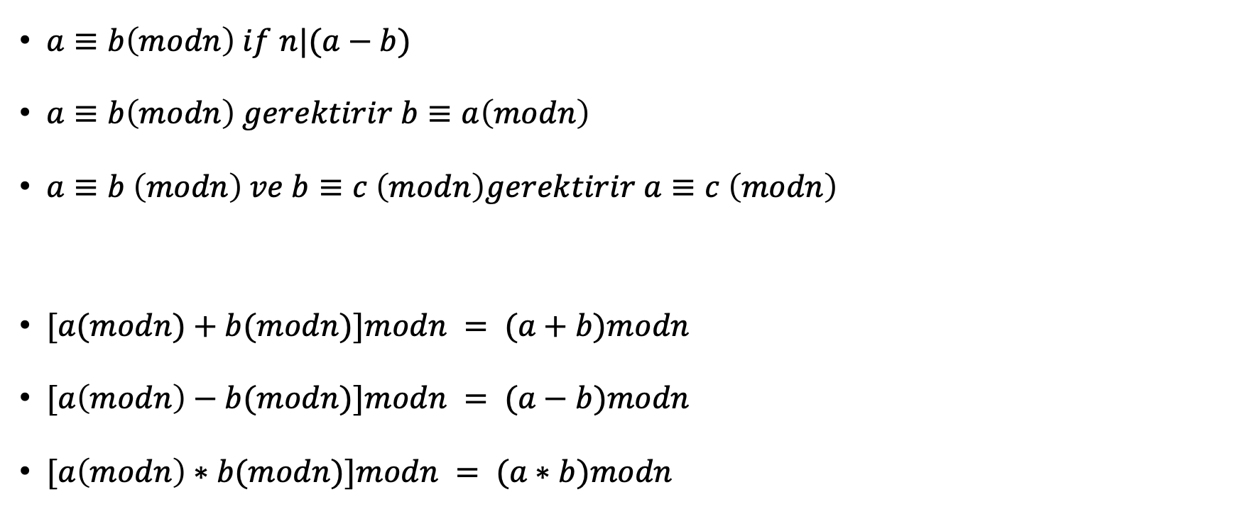
Modüler Aritmetik Özellikleri
$a≡b\left(modn\right) if n|(a−b)$
$a≡b\left(modn\right) gerektirir b≡a\left(modn\right)$
$a≡b \left(modn\right) ve b≡c \left(modn\right)gerektirir a≡c \left(modn\right)$
$[a(modn)+b(modn)]modn = (a+b)modn$
$[a\left(modn\right)−b(modn)]modn = (a−b)modn$
$[a\left(modn\right)∗b(modn)]modn = (a∗b)modn$

Slide 7
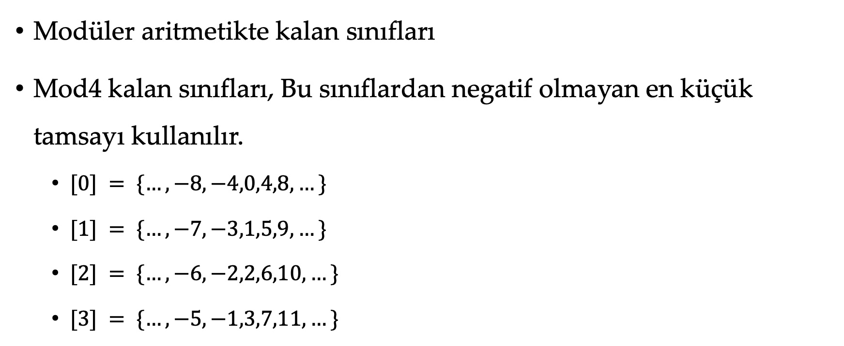
Modüler Aritmetik Özellikleri
Modüler aritmetikte kalan sınıfları
Mod4 kalan sınıfları, Bu sınıflardan negatif olmayan en küçük tamsayı kullanılır.
$[0] = \{…,−8,−4,0,4,8,…\}$
$[1] = \{…,−7,−3,1,5,9,…\}$
$[2] = \{…,−6,−2,2,6,10,…\}$
$[3] = \{…,−5,−1,3,7,11,…\}$

Slide 8
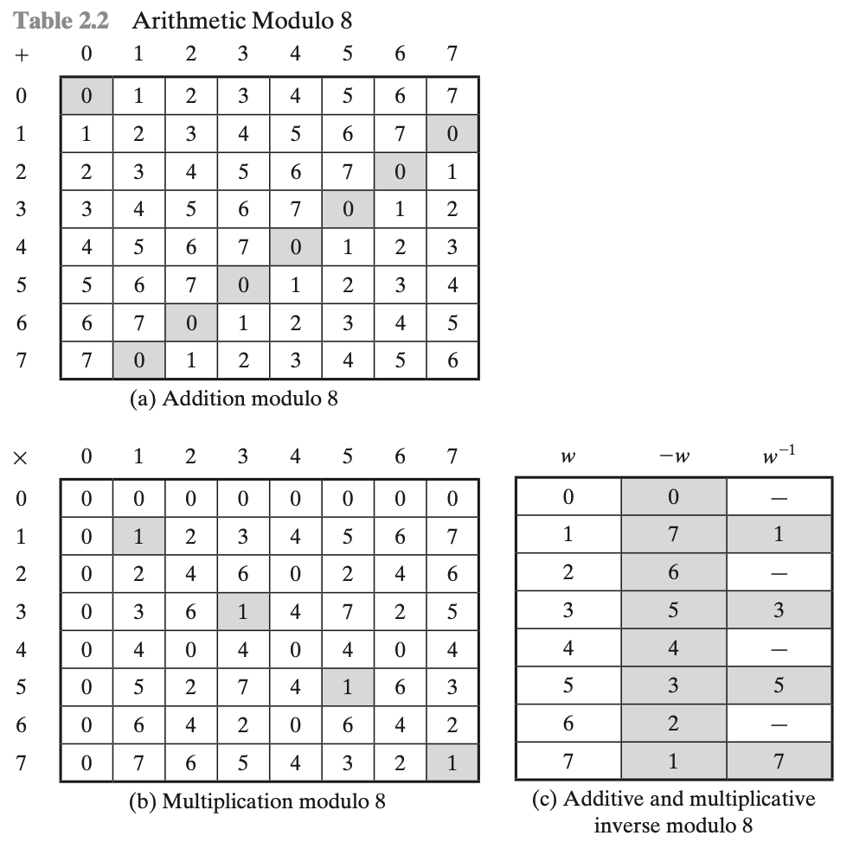
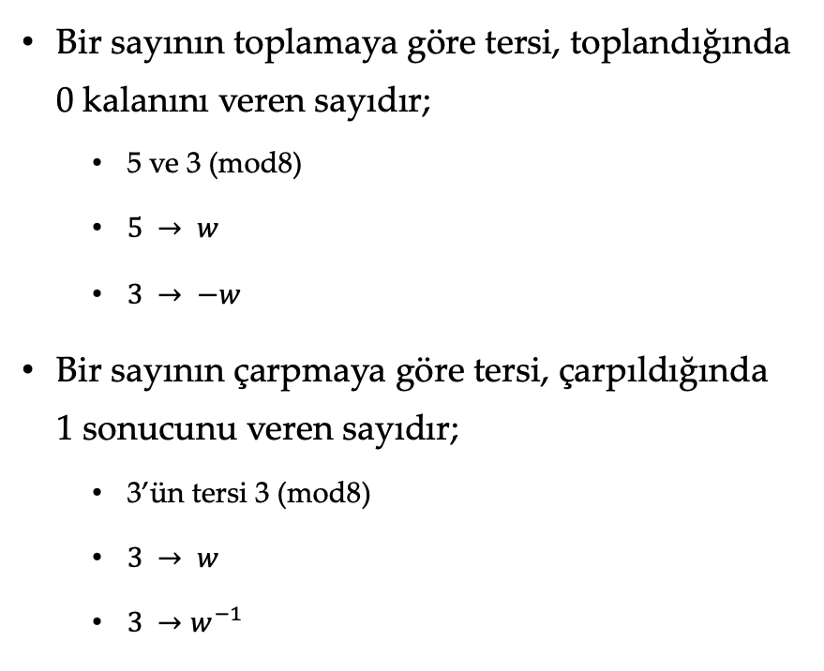
Modüler Aritmetik Özellikleri
Bir sayının toplamaya göre tersi, toplandığında 0 kalanını veren sayıdır;
5 ve 3 (mod8)
$5 → w$
$3 → −w$
Bir sayının çarpmaya göre tersi, çarpıldığında 1 sonucunu veren sayıdır;
3’ün tersi 3 (mod8)
$3 → w$
$3 →w^{−1}$

Slide 9
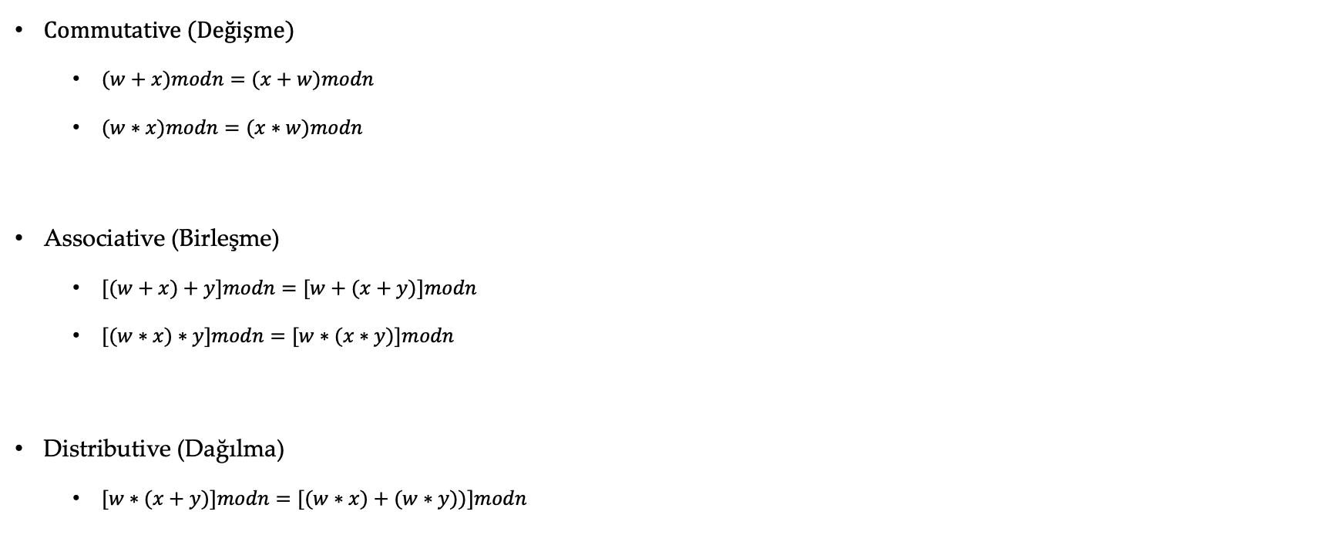
Modüler Aritmetik Özellikleri
Commutative (Değişme)
$(w+x)modn=(x+w)modn$
$(w∗x)modn=(x∗w)modn$
Associative (Birleşme)
$[(w+x)+y]modn=[w+(x+y)]modn$
$[(w∗x)∗y]modn=[w∗(x∗y)]modn$
Distributive (Dağılma)
$[w∗(x+y)]modn=[(w∗x)+(w∗y))]modn$

Slide 10
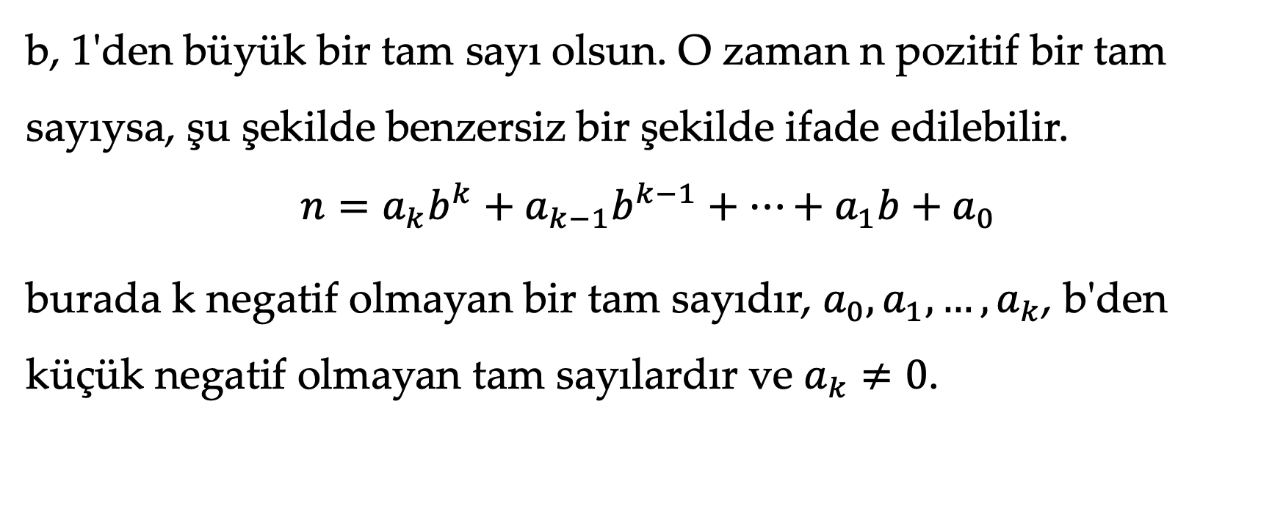
Aritmetiğin Temel Teoremi
b, 1'den büyük bir tam sayı olsun. O zaman n pozitif bir tam sayıysa, şu şekilde benzersiz bir şekilde ifade edilebilir.
$$n=a_{k}b^{k}+a_{k−1}b^{k−1}+…+a_{1}b+a_{0}$$
burada k negatif olmayan bir tam sayıdır, $a_{0}, a_{1}, …, a_{k}$, b'den küçük negatif olmayan tam sayılardır ve $a_{k}≠0$.

Slide 11
İkili Açılımlar
Taban olarak 2'yi seçmek tam sayıların ikili açılımlarını verir. İkili gösterimde her rakam ya 0 ya da 1'dir. Başka bir deyişle, bir tamsayının ikili açılımı sadece bir bit dizisidir. İkili açılımlar (ve ikili açılımların çeşitleri olan ilgili açılımlar), bilgisayarlar tarafından tamsayıları temsil etmek ve aritmetik yapmak için kullanılır.

Slide 12
Sekizli ve Onaltılı Açılımlar
Bilgisayar bilimindeki en önemli tabanlar arasında taban 2, taban 8 ve taban 16'dır. Taban 8 açılımlarına sekizlik açılımlar ve taban 16 açılımlar onaltılık açılımlardır.

Slide 13
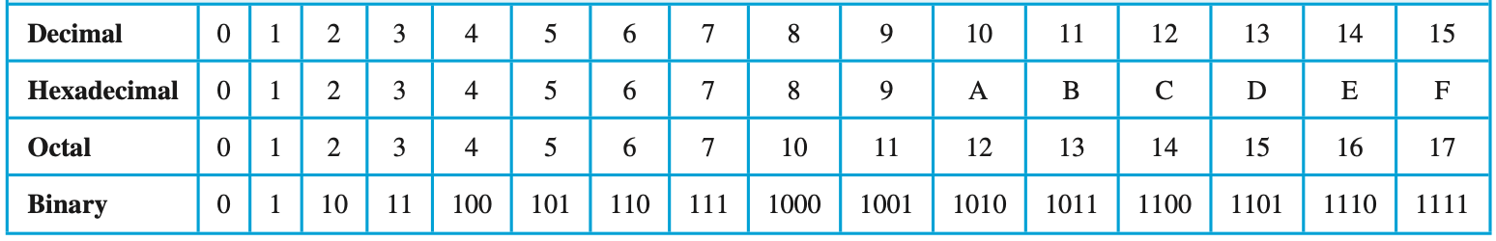
Taban Dönüşümleri
İkili ve sekizli arasında ve ikili ve onaltılık açılımlar arasında dönüşüm son derece kolaydır çünkü her sekizlik basamak üç ikili basamaktan oluşan bir bloğa karşılık gelir ve her onaltılık basamak dört ikili basamaktan oluşan bir bloğa karşılık gelir, bu karşılıklar Tablo 1'de başlangıç olmadan gösterilmiştir.

Slide 14
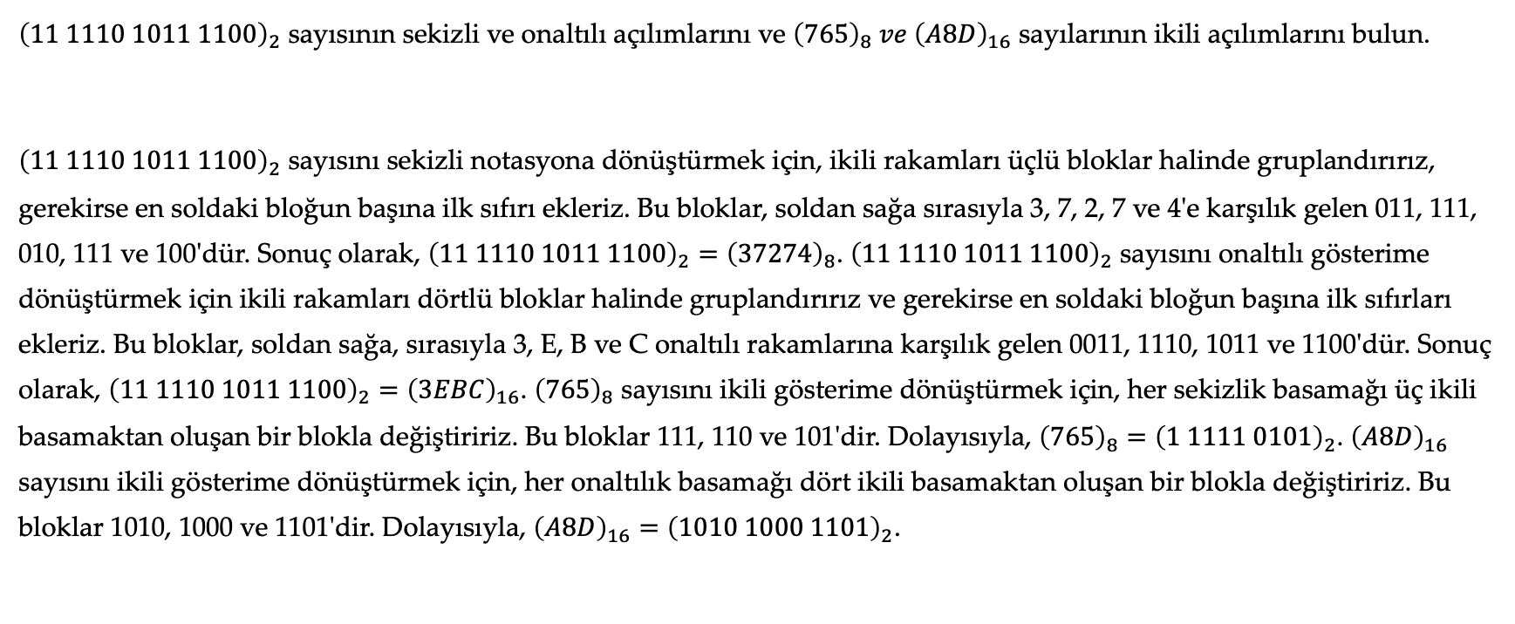
Taban Dönüşümleri
${\left(11 1110 1011 1100\right)}_{2}$ sayısının sekizli ve onaltılı açılımlarını ve ${\left(765\right)}_{8} ve {\left(A8D\right)}_{16}$ sayılarının ikili açılımlarını bulun.
${\left(11 1110 1011 1100\right)}_{2}$ sayısını sekizli notasyona dönüştürmek için, ikili rakamları üçlü bloklar halinde gruplandırırız, gerekirse en soldaki bloğun başına ilk sıfırı ekleriz. Bu bloklar, soldan sağa sırasıyla 3, 7, 2, 7 ve 4'e karşılık gelen 011, 111, 010, 111 ve 100'dür. Sonuç olarak, ${\left(11 1110 1011 1100\right)}_{2}={\left(37274\right)}_{8}$. ${\left(11 1110 1011 1100\right)}_{2}$ sayısını onaltılı gösterime dönüştürmek için ikili rakamları dörtlü bloklar halinde gruplandırırız ve gerekirse en soldaki bloğun başına ilk sıfırları ekleriz. Bu bloklar, soldan sağa, sırasıyla 3, E, B ve C onaltılı rakamlarına karşılık gelen 0011, 1110, 1011 ve 1100'dür. Sonuç olarak, ${\left(11 1110 1011 1100\right)}_{2}={\left(3EBC\right)}_{16}$. ${\left(765\right)}_{8}$ sayısını ikili gösterime dönüştürmek için, her sekizlik basamağı üç ikili basamaktan oluşan bir blokla değiştiririz. Bu bloklar 111, 110 ve 101'dir. Dolayısıyla, ${\left(765\right)}_{8}={\left(1 1111 0101\right)}_{2}$. ${\left(A8D\right)}_{16}$ sayısını ikili gösterime dönüştürmek için, her onaltılık basamağı dört ikili basamaktan oluşan bir blokla değiştiririz. Bu bloklar 1010, 1000 ve 1101'dir. Dolayısıyla, ${\left(A8D\right)}_{16}={\left(1010 1000 1101\right)}_{2}$.

Slide 15
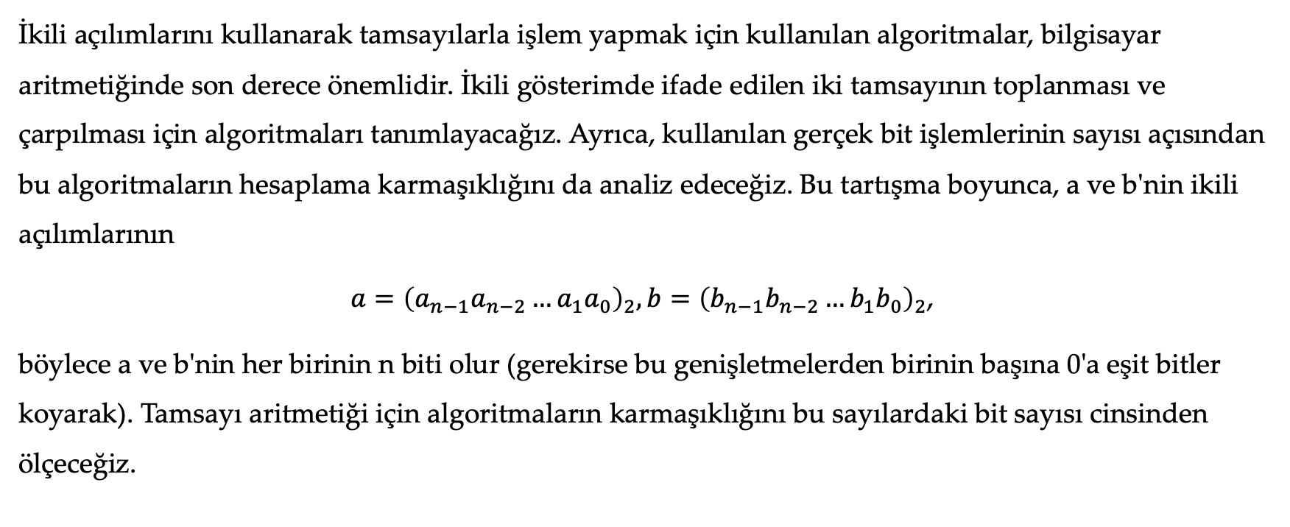
Tamsayı İşlem Algoritmaları
İkili açılımlarını kullanarak tamsayılarla işlem yapmak için kullanılan algoritmalar, bilgisayar aritmetiğinde son derece önemlidir. İkili gösterimde ifade edilen iki tamsayının toplanması ve çarpılması için algoritmaları tanımlayacağız. Ayrıca, kullanılan gerçek bit işlemlerinin sayısı açısından bu algoritmaların hesaplama karmaşıklığını da analiz edeceğiz. Bu tartışma boyunca, a ve b'nin ikili açılımlarının
$a={\left(a_{n−1}a_{n−2}…a_{1}a_{0}\right)}_{2},b={\left(b_{n−1}b_{n−2}…b_{1}b_{0}\right)}_{2}$,
böylece a ve b'nin her birinin n biti olur (gerekirse bu genişletmelerden birinin başına 0'a eşit bitler koyarak). Tamsayı aritmetiği için algoritmaların karmaşıklığını bu sayılardaki bit sayısı cinsinden ölçeceğiz.

Slide 16
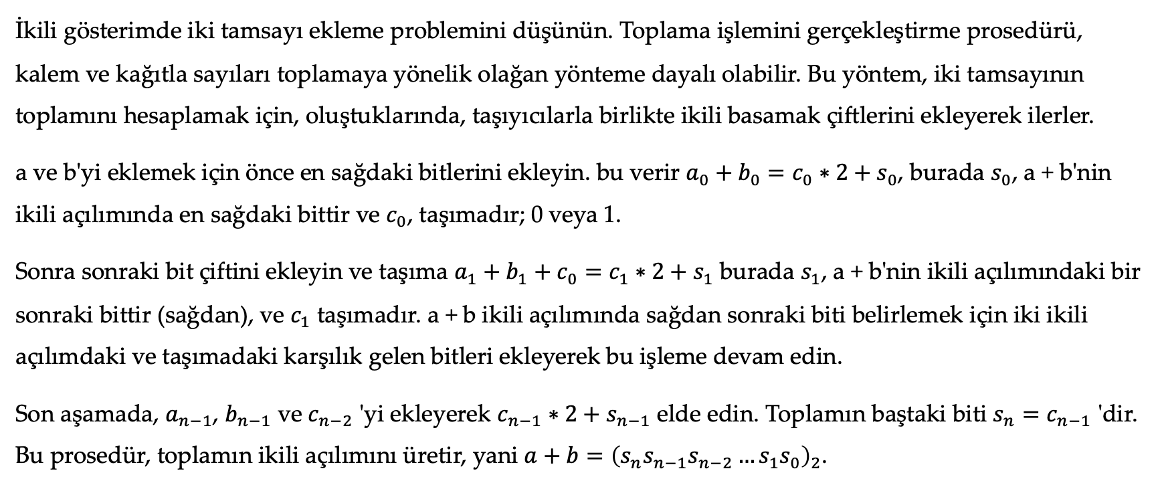
Toplama
İkili gösterimde iki tamsayı ekleme problemini düşünün. Toplama işlemini gerçekleştirme prosedürü, kalem ve kağıtla sayıları toplamaya yönelik olağan yönteme dayalı olabilir. Bu yöntem, iki tamsayının toplamını hesaplamak için, oluştuklarında, taşıyıcılarla birlikte ikili basamak çiftlerini ekleyerek ilerler.
a ve b'yi eklemek için önce en sağdaki bitlerini ekleyin. bu verir $a_{0}+b_{0}=c_{0}∗2+s_{0}$, burada $s_{0}$, a + b'nin ikili açılımında en sağdaki bittir ve $c_{0}$, taşımadır; 0 veya 1.
Sonra sonraki bit çiftini ekleyin ve taşıma $a_{1}+b_{1}+c_{0}=c_{1}∗2+s_{1}$ burada $s_{1}$, a + b'nin ikili açılımındaki bir sonraki bittir (sağdan), ve $c_{1}$ taşımadır. a + b ikili açılımında sağdan sonraki biti belirlemek için iki ikili açılımdaki ve taşımadaki karşılık gelen bitleri ekleyerek bu işleme devam edin.
Son aşamada, $a_{n−1}$, $b_{n−1}$ ve $c_{n−2}$ 'yi ekleyerek $c_{n−1}∗2+s_{n−1}$ elde edin. Toplamın baştaki biti $s_{n}=c_{n−1}$ 'dir. Bu prosedür, toplamın ikili açılımını üretir, yani $a+b={\left(s_{n}s_{n−1}s_{n−2}…s_{1}s_{0}\right)}_{2}$.

Slide 17
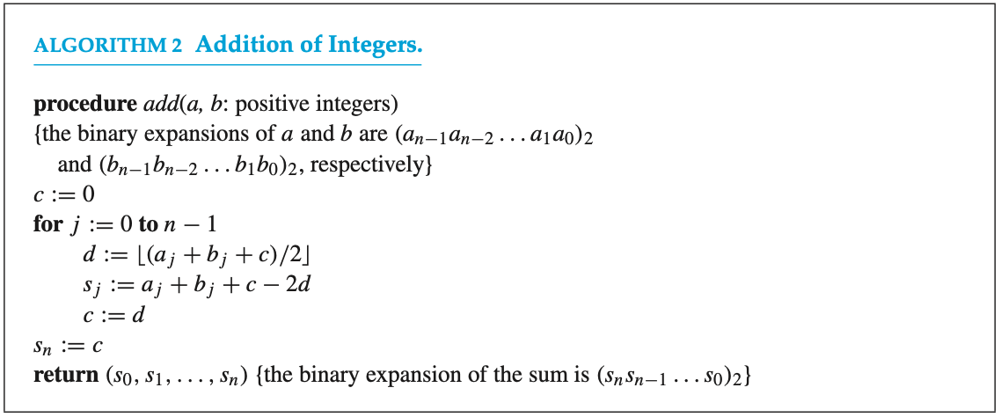
Toplama

Slide 18
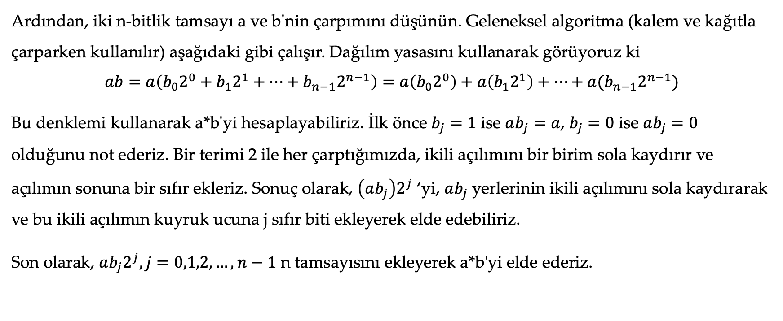
Çarpma
Ardından, iki n-bitlik tamsayı a ve b'nin çarpımını düşünün. Geleneksel algoritma (kalem ve kağıtla çarparken kullanılır) aşağıdaki gibi çalışır. Dağılım yasasını kullanarak görüyoruz ki
$$ab=a\left(b_{0}2^{0}+b_{1}2^{1}+…+b_{n−1}2^{n−1}\right)=a\left(b_{0}2^{0}\right)+a\left(b_{1}2^{1}\right)+…+a(b_{n−1}2^{n−1})$$
Bu denklemi kullanarak a*b'yi hesaplayabiliriz. İlk önce $b_{j}=1$ ise $ab_{j}=a$, $b_{j}=0$ ise $ab_{j}=0$ olduğunu not ederiz. Bir terimi 2 ile her çarptığımızda, ikili açılımını bir birim sola kaydırır ve açılımın sonuna bir sıfır ekleriz. Sonuç olarak, $\left(ab_{j}\right)2^{j}$ ‘yi, $ab_{j}$ yerlerinin ikili açılımını sola kaydırarak ve bu ikili açılımın kuyruk ucuna j sıfır biti ekleyerek elde edebiliriz.
Son olarak, $ab_{j}2^{j}, j=0,1,2,…,n−1$ n tamsayısını ekleyerek a*b'yi elde ederiz.

Slide 19
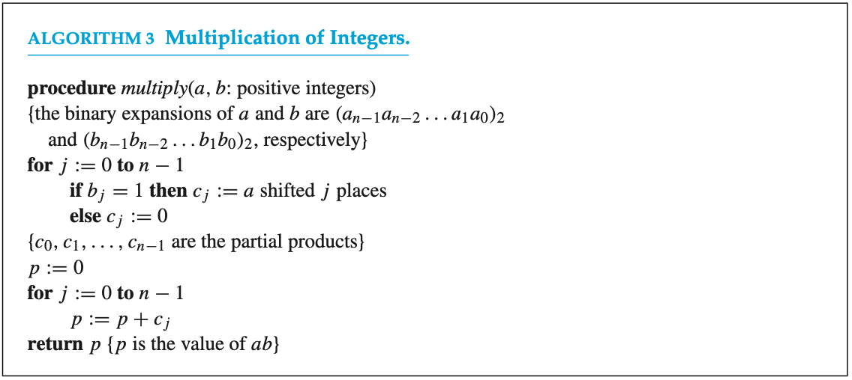
Çarpma

Slide 20
Bölme ve mod İşlemleri
a ve d, d > 0 tamsayıları verildiğinde, q = a div d ve r = a mod d’yi algoritma kullanarak bulabiliriz. Verilen kaba kuvvet algoritmasında, a pozitif olduğunda d'yi a'dan şu kadar çıkarırız: kalan d'den az olana kadar gereklidir. Bu çıkarma işlemini kaç kez yaptığımız bölümdür ve tüm bu çıkarmalardan sonra kalan kısım kalandır.
Algoritma, a'nın negatif olduğu durumu da kapsar. Bu algoritma |a| olduğunda q bölümünü ve r kalanını bulur. d'ye bölünür. Sonra, a < 0 ve r > 0 olduğunda, −(q + 1) bölümünü bulmak için bunları kullanır ve a, d'ye bölündüğünde d − r kalanını bulur. a > d varsayarak, bu algoritmanın O(q log a) bit işlemlerini kullandığını görürüz.

Slide 21
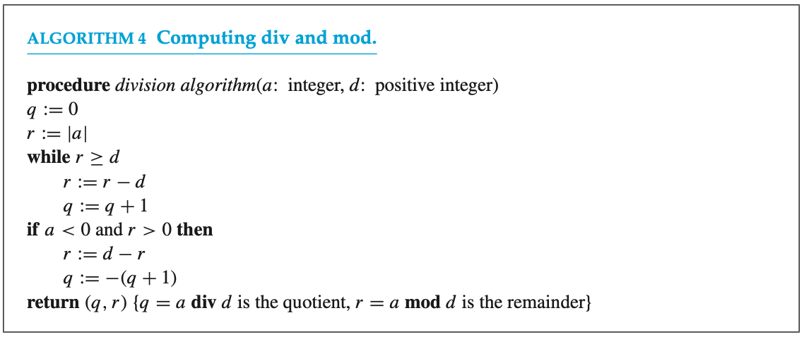
Bölme ve mod İşlemleri

Slide 22
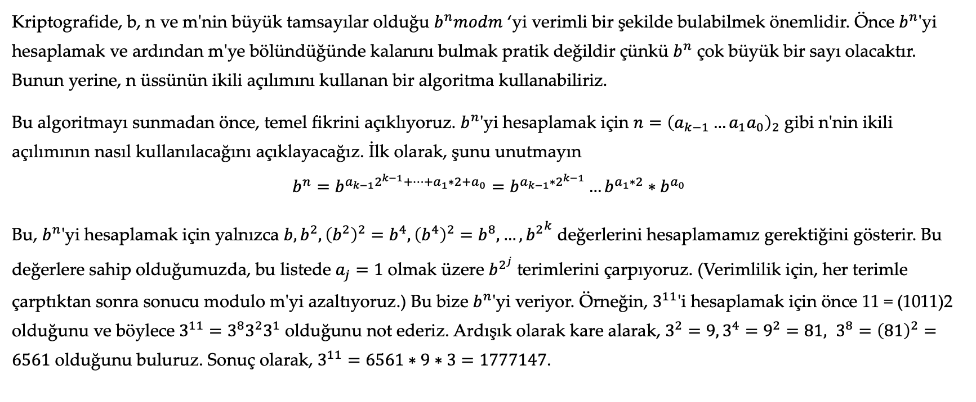
Modüler Üs
Kriptografide, b, n ve m'nin büyük tamsayılar olduğu $b^{n}modm$ ‘yi verimli bir şekilde bulabilmek önemlidir. Önce $b^{n}$'yi hesaplamak ve ardından m'ye bölündüğünde kalanını bulmak pratik değildir çünkü $b^{n}$ çok büyük bir sayı olacaktır. Bunun yerine, n üssünün ikili açılımını kullanan bir algoritma kullanabiliriz.
Bu algoritmayı sunmadan önce, temel fikrini açıklıyoruz. $b^{n}$'yi hesaplamak için $n={\left(a_{k−1}…a_{1}a_{0}\right)}_{2}$ gibi n'nin ikili açılımının nasıl kullanılacağını açıklayacağız. İlk olarak, şunu unutmayın
$$b^{n}=b^{a_{k−1}2^{k−1}+…+a_{1}∗2+a_{0}}=b^{a_{k−1}∗2^{k−1}}…b^{a_{1}∗2}∗b^{a_{0}}$$
Bu, $b^{n}$'yi hesaplamak için yalnızca $b, b^{2}, {\left(b^{2}\right)}^{2}=b^{4}, {\left(b^{4}\right)}^{2}=b^{8},…,{b^{2}}^{k}$ değerlerini hesaplamamız gerektiğini gösterir. Bu değerlere sahip olduğumuzda, bu listede $a_{j}=1$ olmak üzere $b^{2^{j}}$ terimlerini çarpıyoruz. (Verimlilik için, her terimle çarptıktan sonra sonucu modulo m'yi azaltıyoruz.) Bu bize $b^{n}$'yi veriyor. Örneğin, $3^{11}$'i hesaplamak için önce 11 = (1011)2 olduğunu ve böylece $3^{11}=3^{8}3^{2}3^{1}$ olduğunu not ederiz. Ardışık olarak kare alarak, $3^{2}=9, 3^{4}=9^{2}=81, 3^{8}={\left(81\right)}^{2}=6561$ olduğunu buluruz. Sonuç olarak, $3^{11}=6561∗9∗3=1777147$.

Slide 23
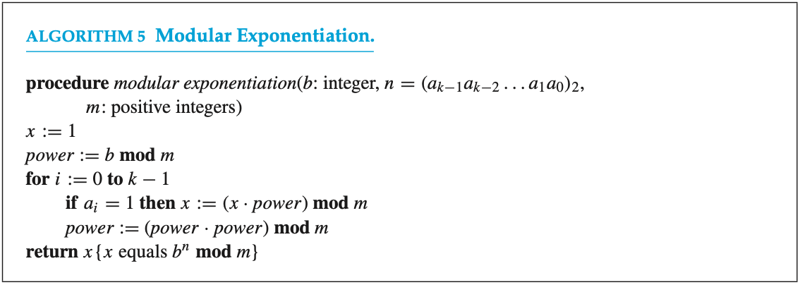
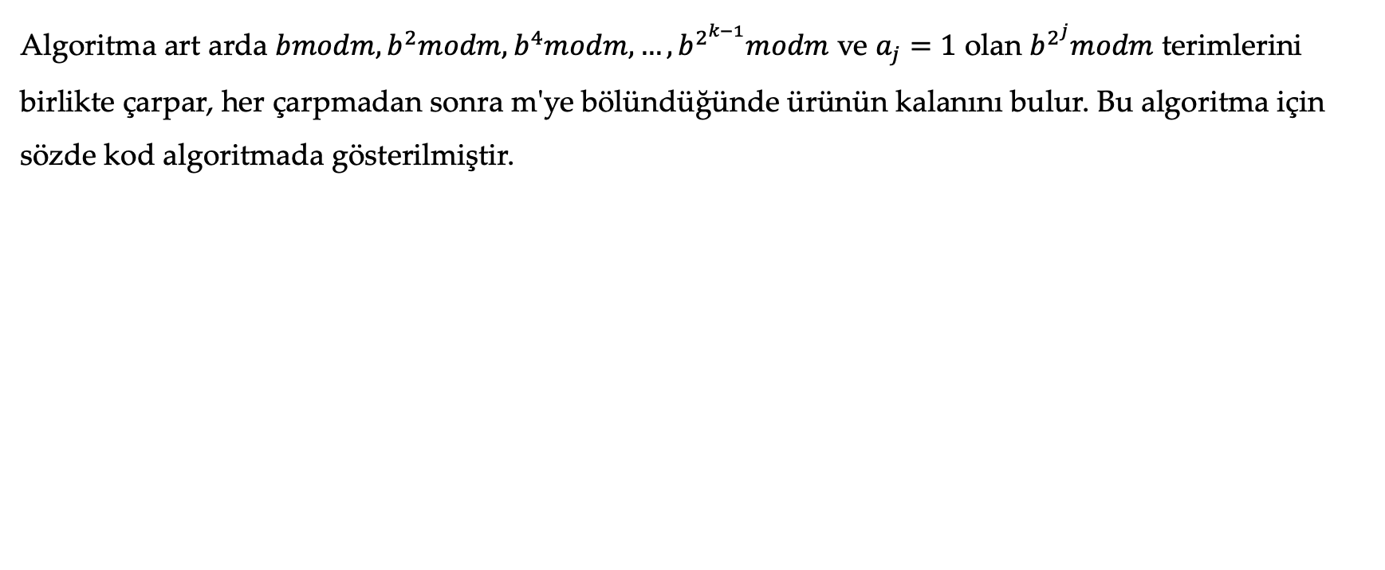
Modüler Üs
Algoritma art arda $bmodm, b^{2}modm, b^{4}modm,…, b^{2^{k−1}}modm$ ve $a_{j}=1$ olan $b^{2^{j}}modm$ terimlerini birlikte çarpar, her çarpmadan sonra m'ye bölündüğünde ürünün kalanını bulur. Bu algoritma için sözde kod algoritmada gösterilmiştir.

Slide 24
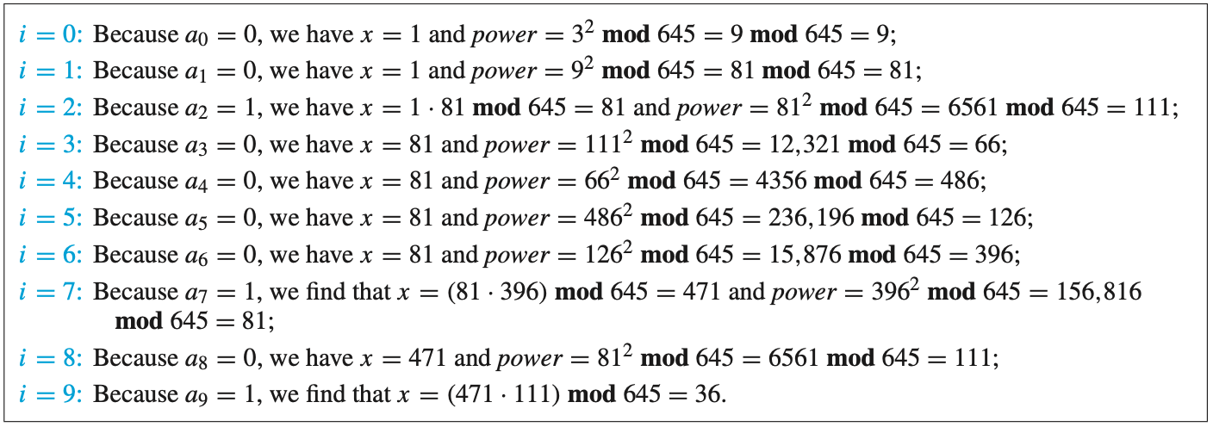
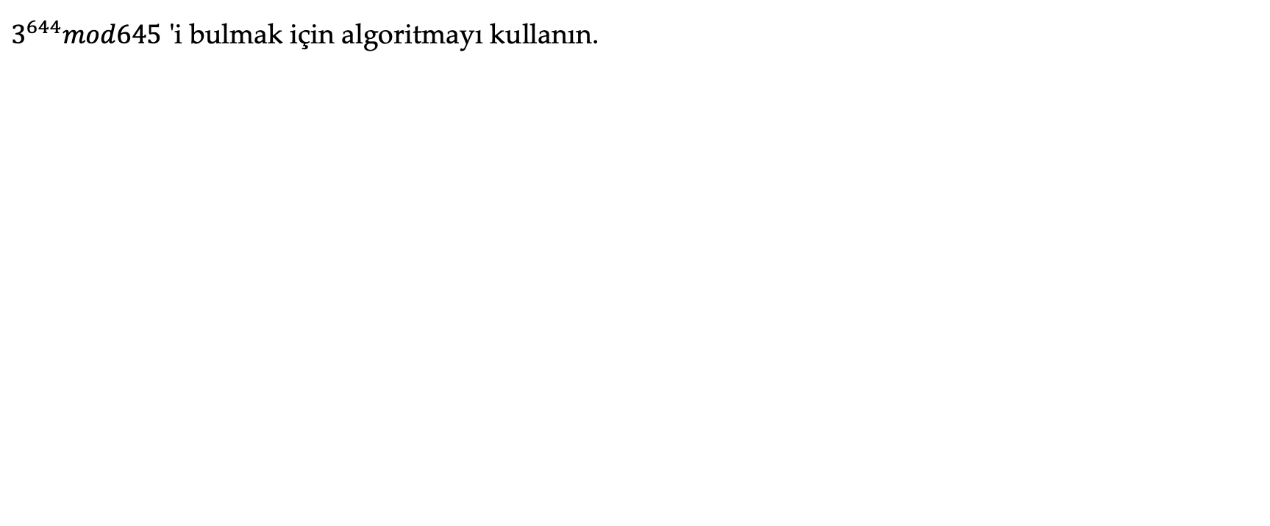
Modüler Üs
$3^{644}mod645$ 'i bulmak için algoritmayı kullanın.

Slide 25
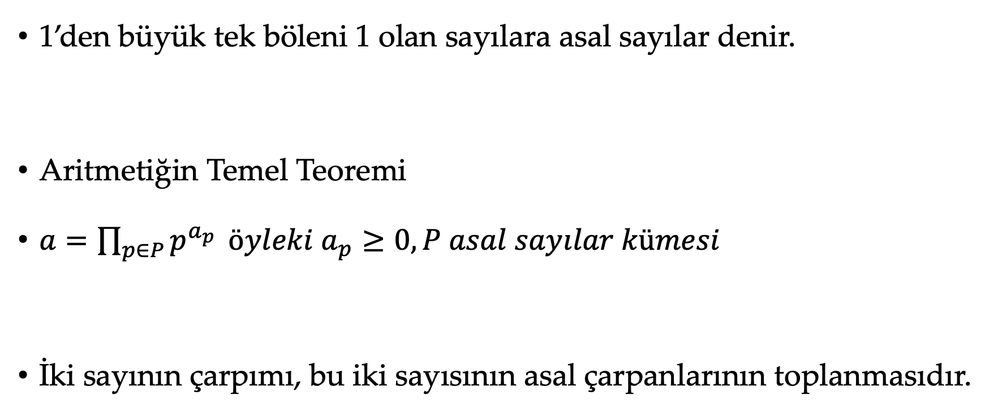
Asal (prime) Sayılar
1’den büyük tek böleni 1 olan sayılara asal sayılar denir.
Aritmetiğin Temel Teoremi
$a=\prod_{p∈P}{p^{a_{p}}} öyleki a_{p}≥0, P asal sayılar kümesi$
İki sayının çarpımı, bu iki sayısının asal çarpanlarının toplanmasıdır.

Slide 26
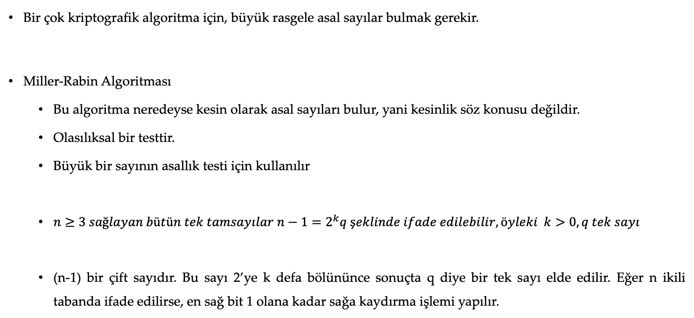
Asallık Testi
Bir çok kriptografik algoritma için, büyük rasgele asal sayılar bulmak gerekir.
Miller-Rabin Algoritması
Bu algoritma neredeyse kesin olarak asal sayıları bulur, yani kesinlik söz konusu değildir.
Olasılıksal bir testtir.
Büyük bir sayının asallık testi için kullanılır
$n≥3 sağlayan bütün tek tamsayılar n−1=2^{k}q şeklinde ifade edilebilir, öyleki k>0, q tek sayı$
(n-1) bir çift sayıdır. Bu sayı 2’ye k defa bölününce sonuçta q diye bir tek sayı elde edilir. Eğer n ikili tabanda ifade edilirse, en sağ bit 1 olana kadar sağa kaydırma işlemi yapılır.

Slide 27
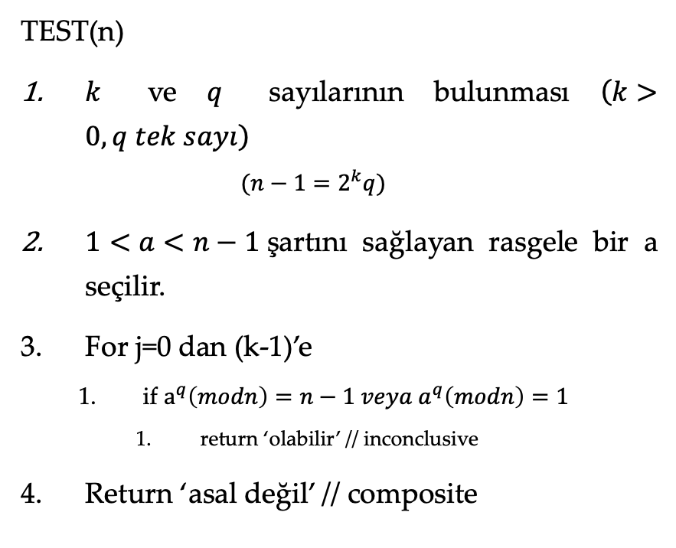
Miller-Rabin Algoritması
TEST(n)
$k$ ve $q$ sayılarının bulunması $\left(k>0, q tek sayı\right)$
$$(n−1=2^{k}q)$$
$1<a<n−1$şartını sağlayan rasgele bir a seçilir.
For j=0 dan (k-1)’e
if $a^{q}\left(modn\right)=n−1 veya a^{q}\left(modn\right)=1$
return ‘olabilir’ // inconclusive
Return ‘asal değil’ // composite
static boolean miillerTest(int d, int n) {
// Pick a random number in [2..n-2] Corner cases make sure that n > 4
int a = 2 + (int)(Math.random() % (n - 4));
int x = power(a, d, n); // Compute a^d % n
if (x == 1 || x == n - 1)
return true;
// Keep squaring x while one of the following doesn't happen
// (i) d does not reach n-1
// (ii) (x^2) % n is not 1
// (iii) (x^2) % n is not n-1
while (d != n - 1) {
x = (x * x) % n;
d *= 2;
if (x == 1) return false;
if (x == n - 1) return true;
}
return false; // Return composite
}

Slide 28
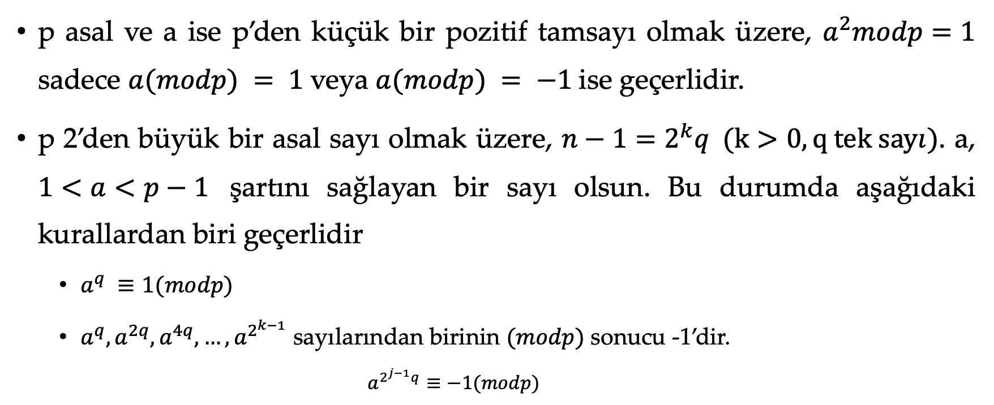
Asal Sayıların Özellikleri
p asal ve a ise p’den küçük bir pozitif tamsayı olmak üzere, $a^{2}modp=1$ sadece $a(modp) = 1$veya $a(modp) = −1$ise geçerlidir.
p 2’den büyük bir asal sayı olmak üzere, $n−1=2^{k}q (k>0, q tek sayı)$. a, $1<a<p−1$ şartını sağlayan bir sayı olsun. Bu durumda aşağıdaki kurallardan biri geçerlidir
$a^{q} ≡1(modp)$
$a^{q},a^{2q}, a^{4q},…,a^{2^{k−1}}$ sayılarından birinin $(modp)$ sonucu -1’dir.
$$a^{2^{j−1}q}≡−1(modp)$$

Slide 29
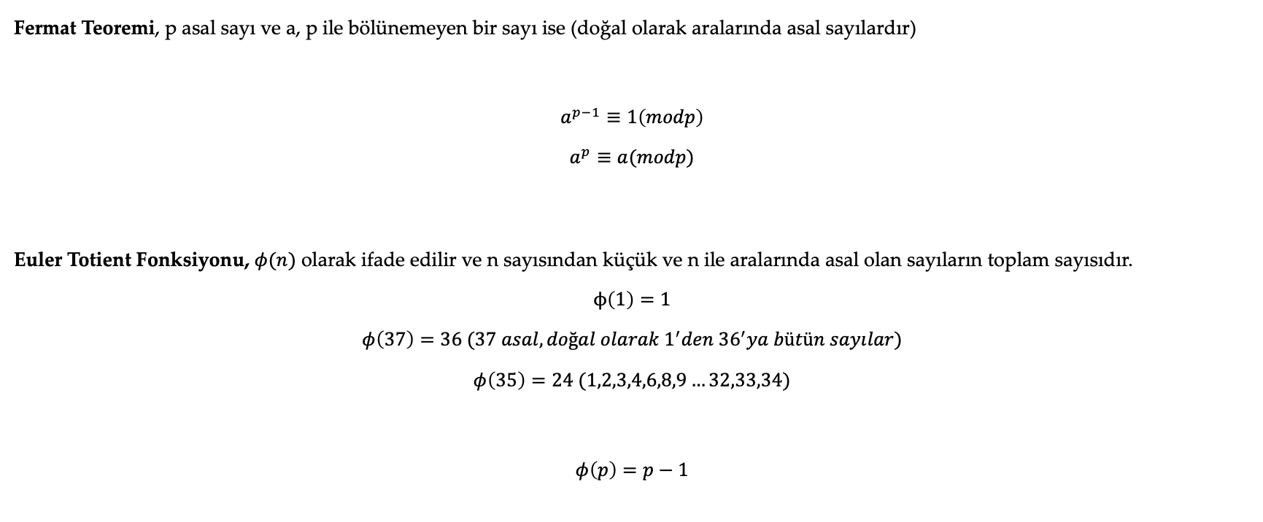
Fermat Teoremleri
Fermat Teoremi, p asal sayı ve a, p ile bölünemeyen bir sayı ise (doğal olarak aralarında asal sayılardır)
$$a^{p−1}≡1\left(modp\right)$$
$$a^{p}≡a(modp)$$
Euler Totient Fonksiyonu, $φ(n)$ olarak ifade edilir ve n sayısından küçük ve n ile aralarında asal olan sayıların toplam sayısıdır.
$$ϕ\left(1\right)=1$$
$$φ\left(37\right)=36 (37 asal, doğal olarak 1^{′}den {36}^{′}ya bütün sayılar)$$
$$φ\left(35\right)=24 (1,2,3,4,6,8,9…32,33,34)$$
$$φ\left(p\right)=p−1$$

Slide 30
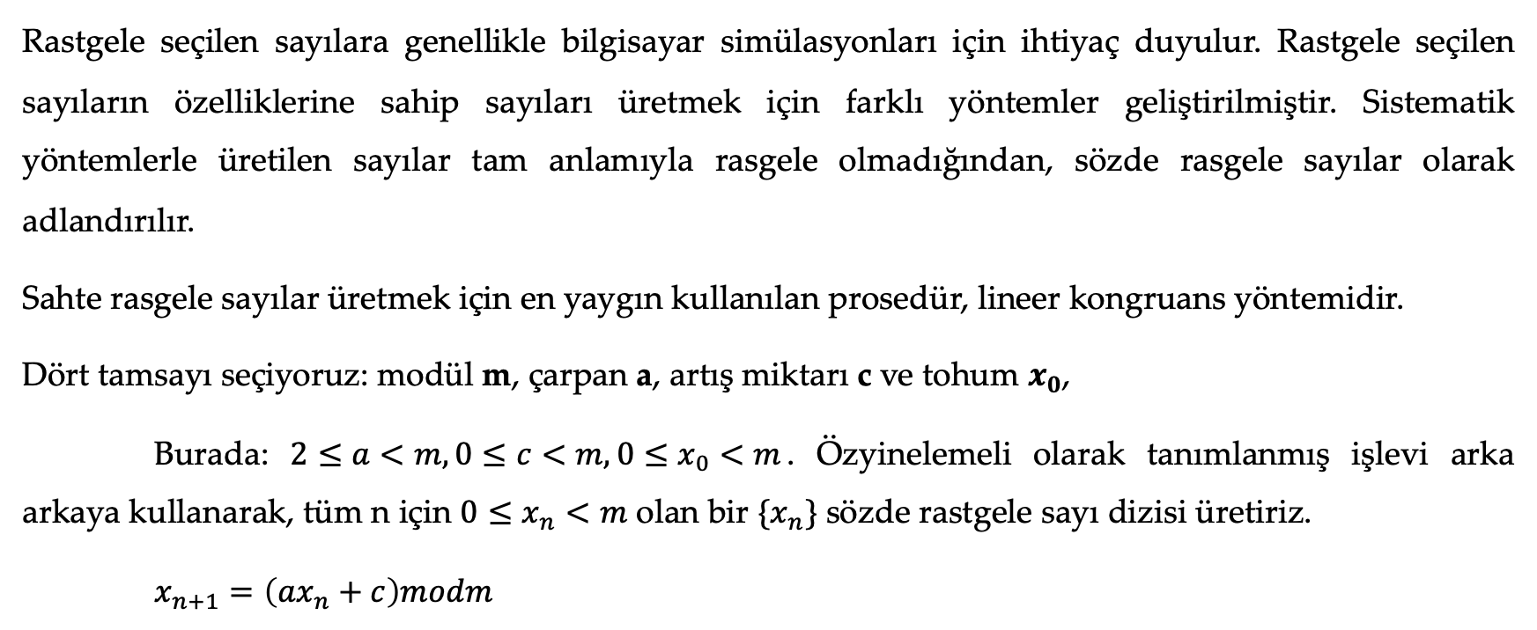
Sözde Asal Sayılar
Rastgele seçilen sayılara genellikle bilgisayar simülasyonları için ihtiyaç duyulur. Rastgele seçilen sayıların özelliklerine sahip sayıları üretmek için farklı yöntemler geliştirilmiştir. Sistematik yöntemlerle üretilen sayılar tam anlamıyla rasgele olmadığından, sözde rasgele sayılar olarak adlandırılır.
Sahte rasgele sayılar üretmek için en yaygın kullanılan prosedür, lineer kongruans yöntemidir.
Dört tamsayı seçiyoruz: modül m, çarpan a, artış miktarı c ve tohum $x_{0}$,
Burada: $2≤a<m, 0≤c<m, 0≤x_{0}<m$. Özyinelemeli olarak tanımlanmış işlevi arka arkaya kullanarak, tüm n için $0≤x_{n}<m$ olan bir $\{x_{n}\}$ sözde rastgele sayı dizisi üretiriz.
$x_{n+1}=\left(ax_{n}+c\right)modm$

Slide 31
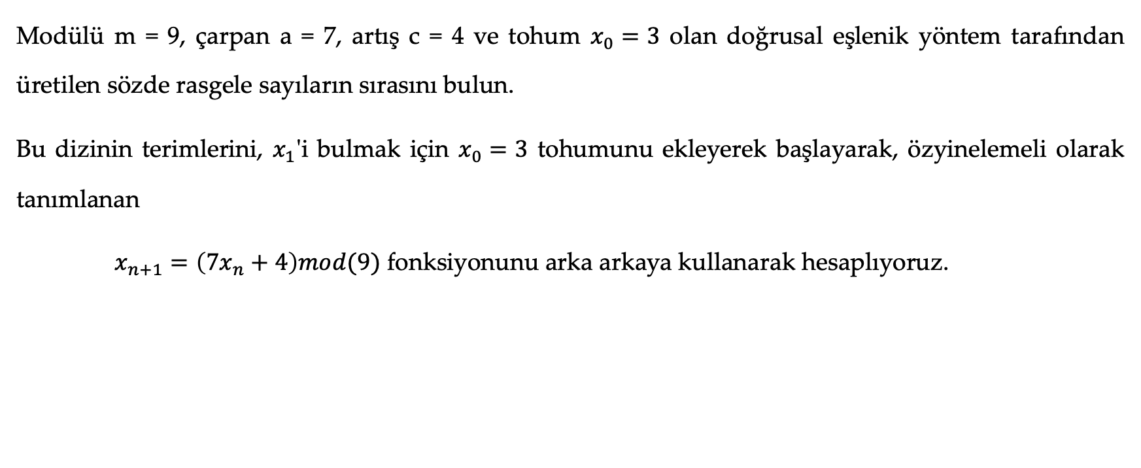
Sözde Asal Sayılar
Modülü m = 9, çarpan a = 7, artış c = 4 ve tohum $x_{0}=3$ olan doğrusal eşlenik yöntem tarafından üretilen sözde rasgele sayıların sırasını bulun.
Bu dizinin terimlerini, $x_{1}$'i bulmak için $x_{0}=3$ tohumunu ekleyerek başlayarak, özyinelemeli olarak tanımlanan
$x_{n+1}=\left(7x_{n}+4\right)mod(9)$ fonksiyonunu arka arkaya kullanarak hesaplıyoruz.

Slide 32
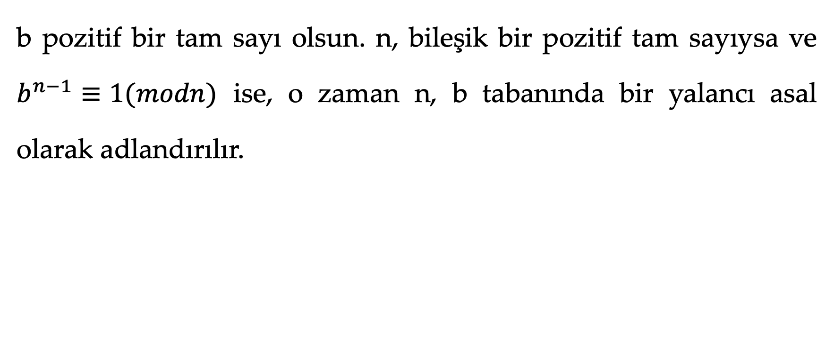
Sözde Asal Sayılar
b pozitif bir tam sayı olsun. n, bileşik bir pozitif tam sayıysa ve $b^{n−1}≡1(modn)$ ise, o zaman n, b tabanında bir yalancı asal olarak adlandırılır.

Slide 33
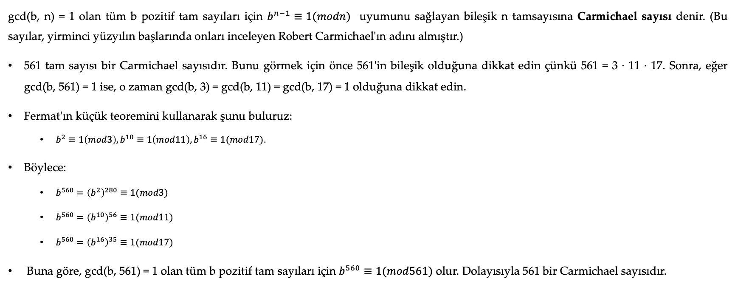
Sözde Asal Sayılar
gcd(b, n) = 1 olan tüm b pozitif tam sayıları için $b^{n−1}≡1(modn)$ uyumunu sağlayan bileşik n tamsayısına Carmichael sayısı denir. (Bu sayılar, yirminci yüzyılın başlarında onları inceleyen Robert Carmichael'ın adını almıştır.)
561 tam sayısı bir Carmichael sayısıdır. Bunu görmek için önce 561'in bileşik olduğuna dikkat edin çünkü 561 = 3 · 11 · 17. Sonra, eğer gcd(b, 561) = 1 ise, o zaman gcd(b, 3) = gcd(b, 11) = gcd(b, 17) = 1 olduğuna dikkat edin.
Fermat'ın küçük teoremini kullanarak şunu buluruz:
$b^{2}≡1\left(mod3\right), b^{10}≡1\left(mod11\right), b^{16}≡1(mod17)$.
Böylece:
$b^{560}={\left(b^{2}\right)}^{280}≡1(mod3)$
$b^{560}={\left(b^{10}\right)}^{56}≡1(mod11)$
$b^{560}={\left(b^{16}\right)}^{35}≡1(mod17)$
Buna göre, gcd(b, 561) = 1 olan tüm b pozitif tam sayıları için $b^{560}≡1(mod561)$ olur. Dolayısıyla 561 bir Carmichael sayısıdır.

Slide 34
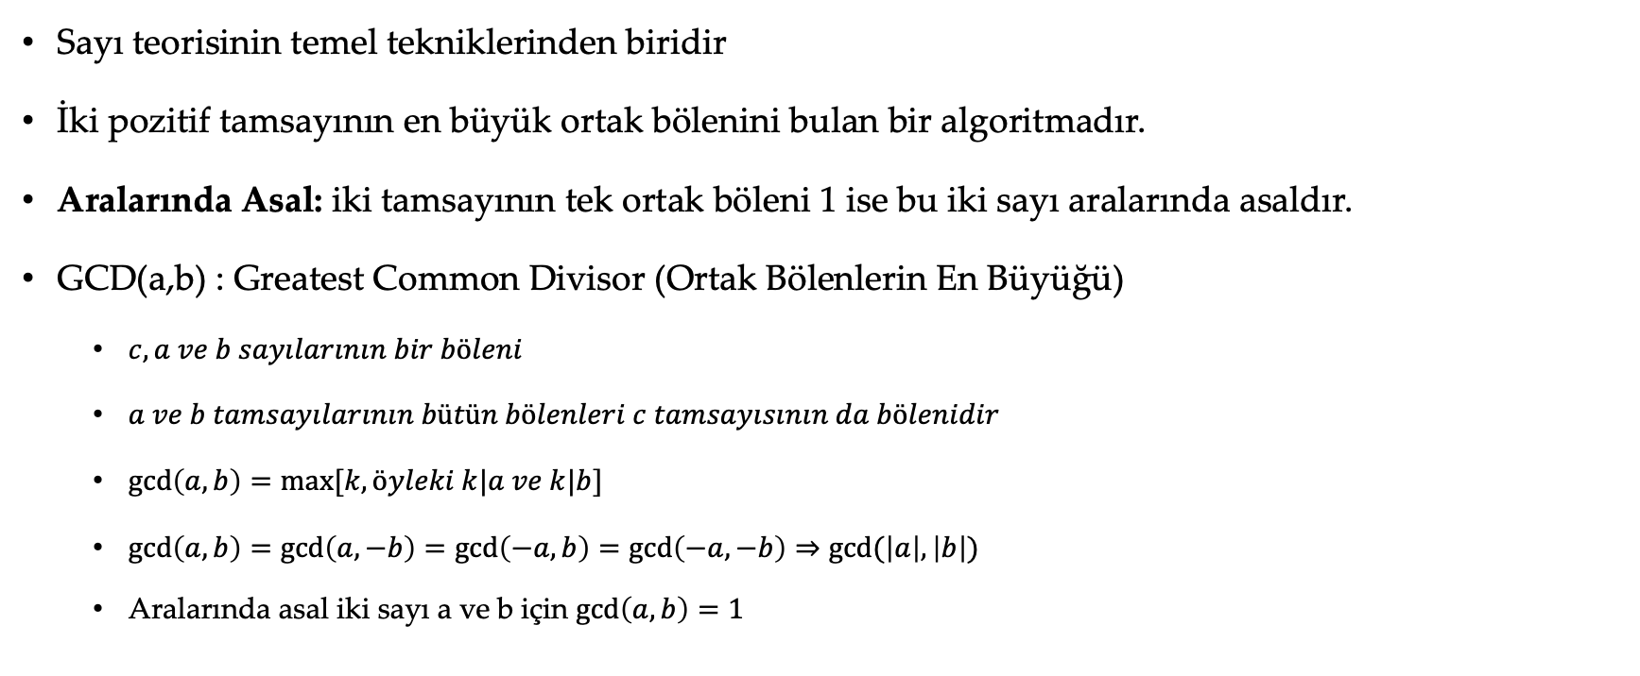
Öklid (Euclidean) Algoritması
Sayı teorisinin temel tekniklerinden biridir
İki pozitif tamsayının en büyük ortak bölenini bulan bir algoritmadır.
Aralarında Asal: iki tamsayının tek ortak böleni 1 ise bu iki sayı aralarında asaldır.
GCD(a,b) : Greatest Common Divisor (Ortak Bölenlerin En Büyüğü)
$c, a ve b sayılarının bir böleni$
$a ve b tamsayılarının bütün bölenleri c tamsayısının da bölenidir$
$\gcd\left(a,b\right)=max⁡[k, öyleki k|a ve k|b]$
$\gcd\left(a,b\right)=\gcd\left(a,−b\right)=\gcd\left(−a,b\right)=\gcd\left(−a,−b\right)⇒gcd⁡(\left|a\right|,\left|b\right|)$
Aralarında asal iki sayı a ve b için $\gcd\left(a,b\right)=1$

Slide 35
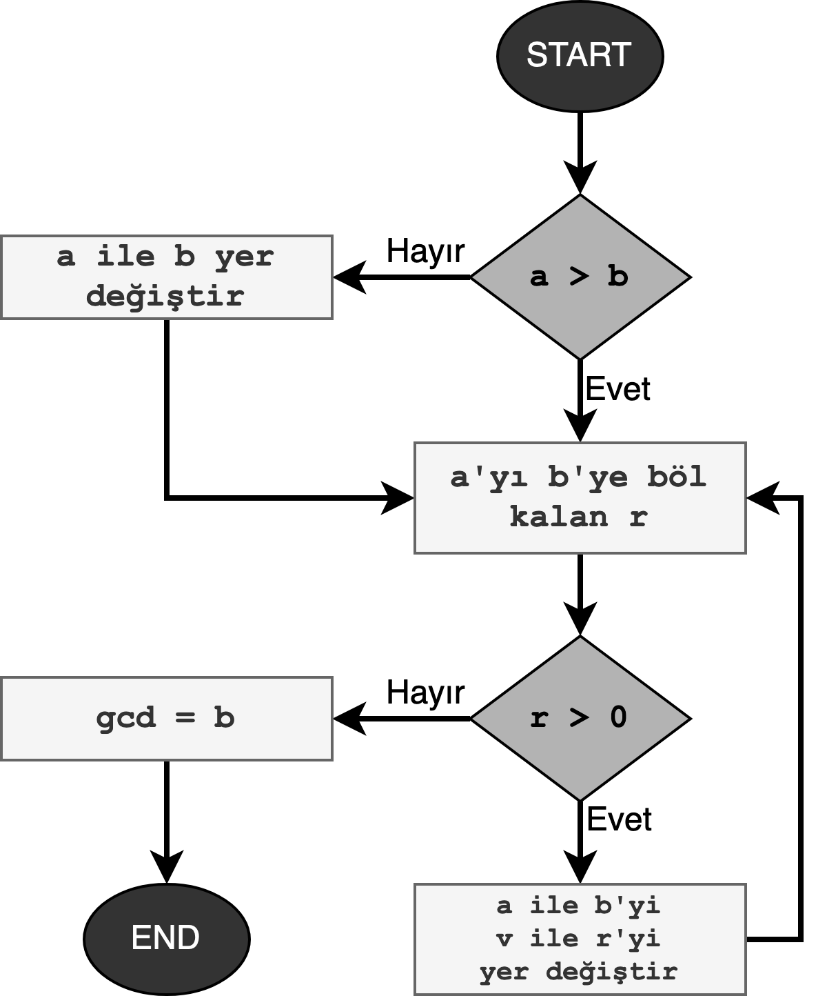
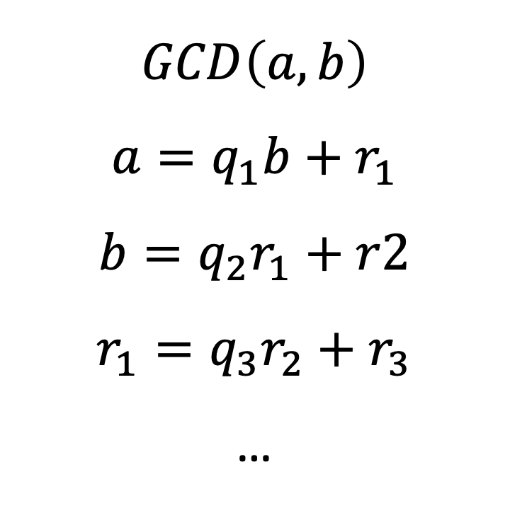
Öklid Algoritması
$$GCD\left(a,b\right)$$
$$a=q_{1}b+r_{1}$$
$$b=q_{2}r_{1}+r2$$
$$r_{1}=q_{3}r_{2}+r_{3}$$
…

Slide 36
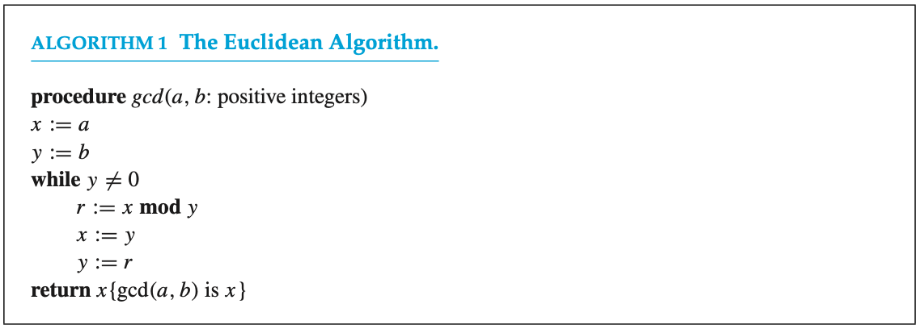
Öklid Algoritması

Slide 37
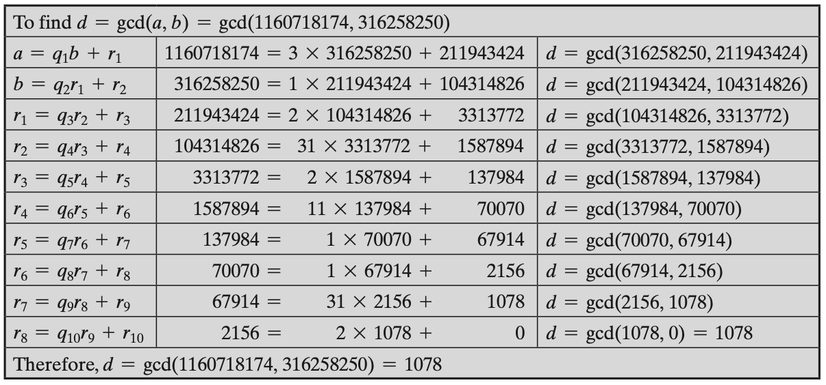
Euclidean Algoritması

Slide 38
Genişletilmiş Öklid Algoritması
Eğer a ve b pozitif tam sayılarsa, o zaman gcd(a, b) = sa + tb olacak şekilde s ve t tam sayılarına a ve b'nin Bézout katsayıları denir (on sekizinci yüzyılın Fransız matematikçisi Étienne Bézout'tan sonra). Ayrıca, gcd(a, b) = sa + tb denklemine Bézout'un özdeşliği denir.

Slide 39
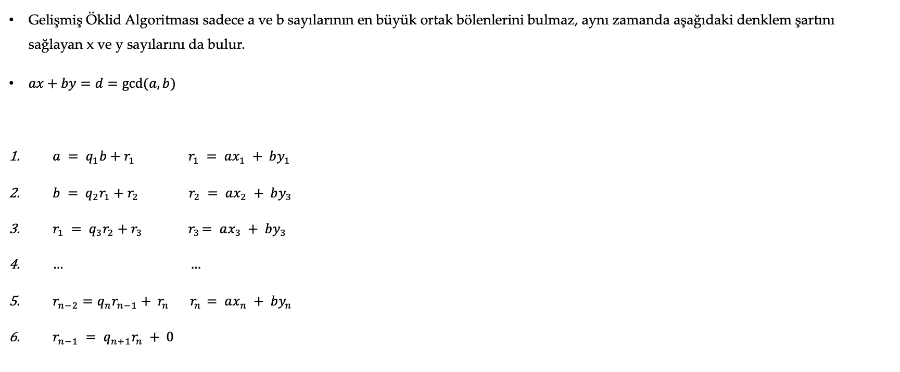
Genişletilmiş Öklid Algoritması
Gelişmiş Öklid Algoritması sadece a ve b sayılarının en büyük ortak bölenlerini bulmaz, aynı zamanda aşağıdaki denklem şartını sağlayan x ve y sayılarını da bulur.
$ax+by=d=gcd⁡(a,b)$
$a = q_{1}b+r_{1} r_{1} = ax_{1} + by_{1}$
$b = q_{2}r_{1}+r_{2} r_{2} = ax_{2} + by_{3}$
$r_{1} = q_{3}r_{2}+r_{3} { r}_{3}= ax_{3} + by_{3}$
$… …$
$r_{n−2}=q_{n}r_{n−1}+ r_{n} { r}_{n} = ax_{n} + by_{n}$
$r_{n−1} = q_{n+1}r_{n} + 0$

Slide 40
Genişletilmiş Öklid Algoritması
101 modulo 4620'nin tersini bulun.
101 modulo 4620'nin tersini hesaplamak için kullanılan tüm adımları:
İlk olarak, gcd(101, 4620)=1'yi göstermek için Öklid algoritmasını kullanırız.
Ardından, 101a + 4620b = 1 olacak şekilde Bézout katsayılarını bulmak için adımları tersine çevireceğiz.
Ardından, a'nın 101 modulo 4620'nin tersi olduğu takip edilecektir.
Son sıfırdan farklı kalan 1 olduğundan, gcd(101, 4620) = 1 olduğunu biliyoruz. her ardışık kalan çifti. Her adımda, bölenin ve bölenin lineer bir birleşimi olarak ifade ederek kalanı eleriz.

Slide 41
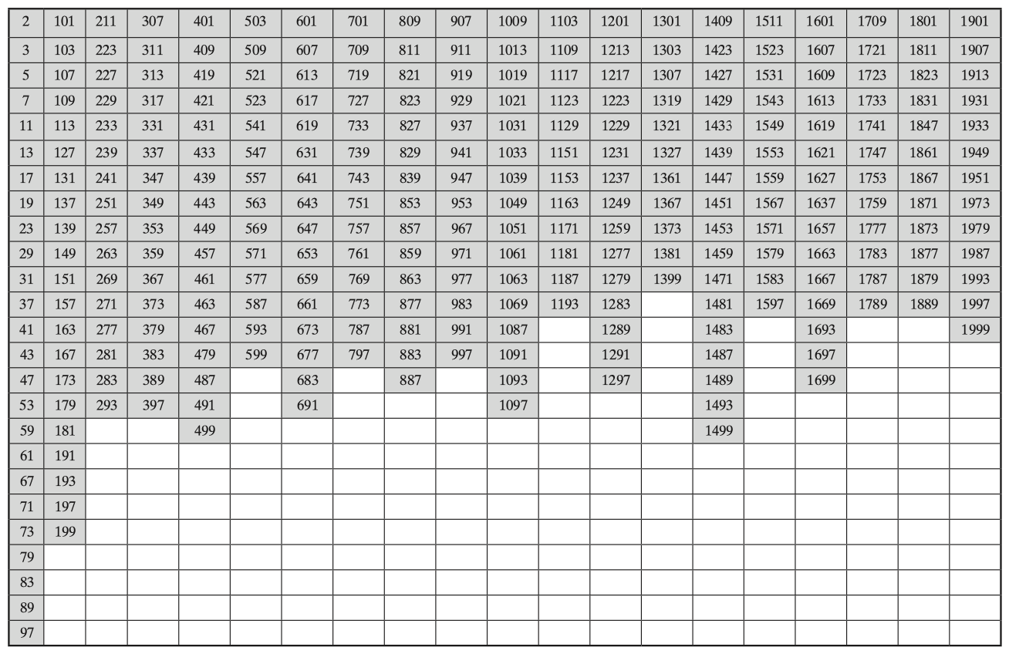
Asal Sayılar

Slide 42
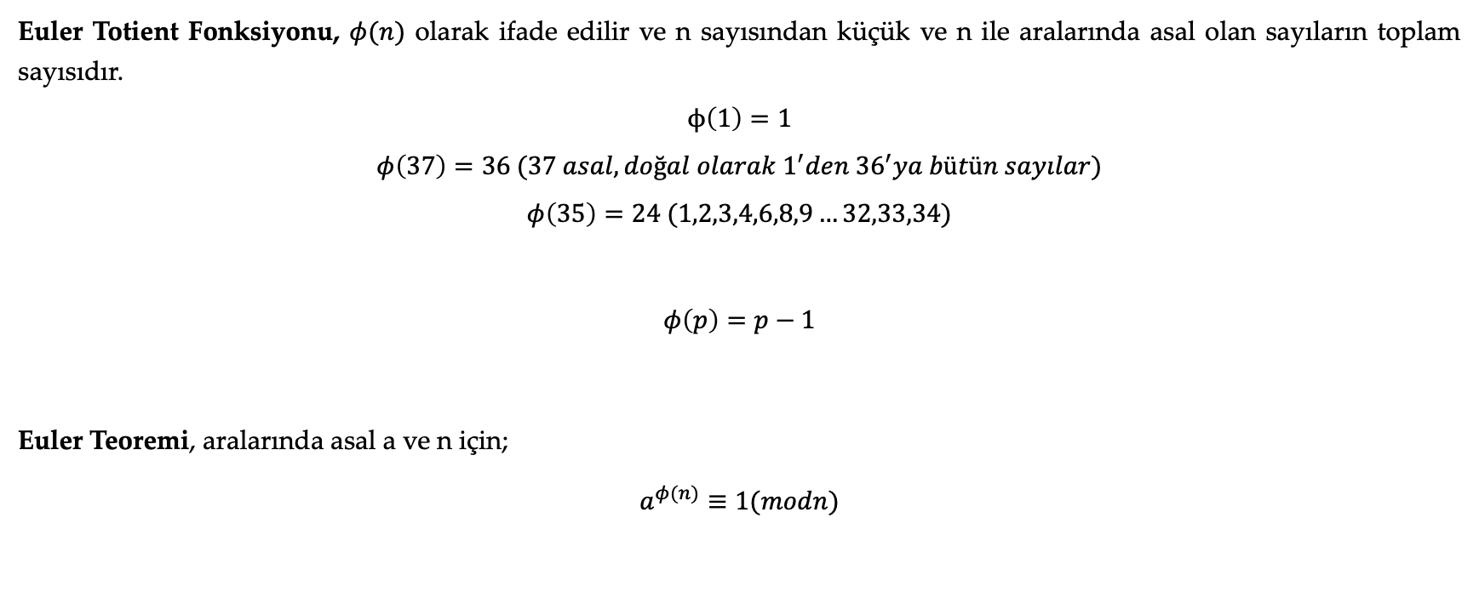
Euler Teoremleri
Euler Totient Fonksiyonu, $φ(n)$ olarak ifade edilir ve n sayısından küçük ve n ile aralarında asal olan sayıların toplam sayısıdır.
$$ϕ\left(1\right)=1$$
$$φ\left(37\right)=36 (37 asal, doğal olarak 1^{′}den {36}^{′}ya bütün sayılar)$$
$$φ\left(35\right)=24 (1,2,3,4,6,8,9…32,33,34)$$
$$φ\left(p\right)=p−1$$
Euler Teoremi, aralarında asal a ve n için;
$a^{φ(n)}≡1(modn)$

Slide 43
Çinli Kalan Teoremi (The Chinese Remainder Theorem)
Sayısı bilinmeyen bazı şeyler vardır. 3'e bölündüğünde kalan 2'dir; 5'e bölündüğünde kalan 3'tür; ve 7'ye bölündüğünde kalan 2'dir.
Bu bulmaca şu soruya çevrilebilir: Uyum sistemlerinin çözümleri nelerdir?
x ≡ 2 (mod 3),
x ≡ 3 (mod 5),
x ≡ 2 (mod 7)?
Adını, lineer denklik sistemlerini içeren problemlerin Çin mirasından alan Çin kalan teoremi, lineer kongrüanslar sisteminin modülleri ikili göreli olarak asal olduğunda, modülün ürünü olan sistem modulo için benzersiz bir çözüm olduğunu belirtir.

Slide 44
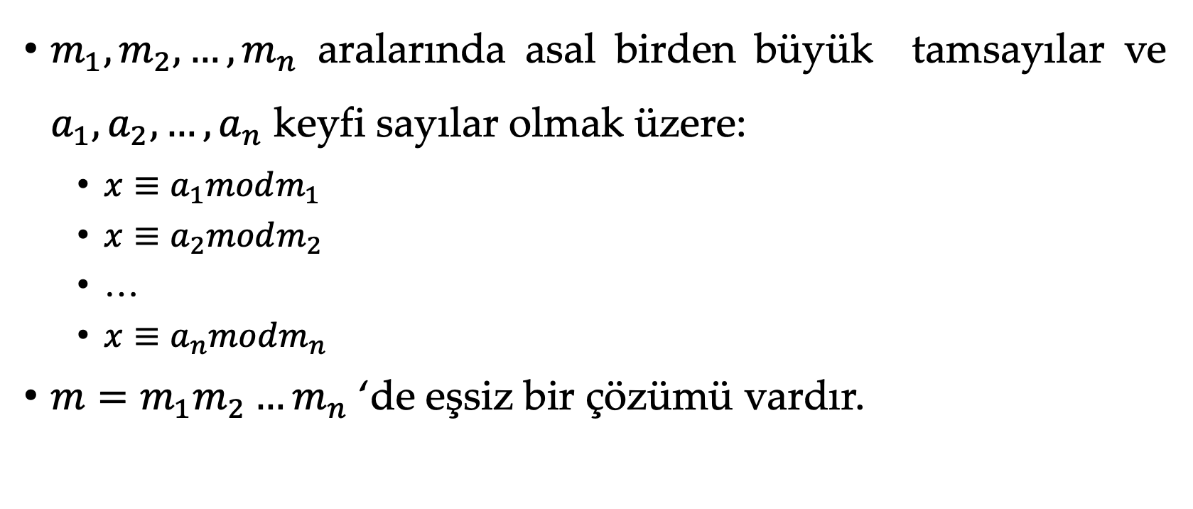
Çinli Kalan Teoremi (The Chinese Remainder Theorem)
$m_{1}, m_{2}, …, m_{n}$ aralarında asal birden büyük tamsayılar ve $a_{1}, a_{2}, …, a_{n}$ keyfi sayılar olmak üzere:
$x≡a_{1}modm_{1}$
$x≡a_{2}modm_{2}$
…
$x≡a_{n}modm_{n}$
$m=m_{1}m_{2}…m_{n}$ ‘de eşsiz bir çözümü vardır.

Slide 45
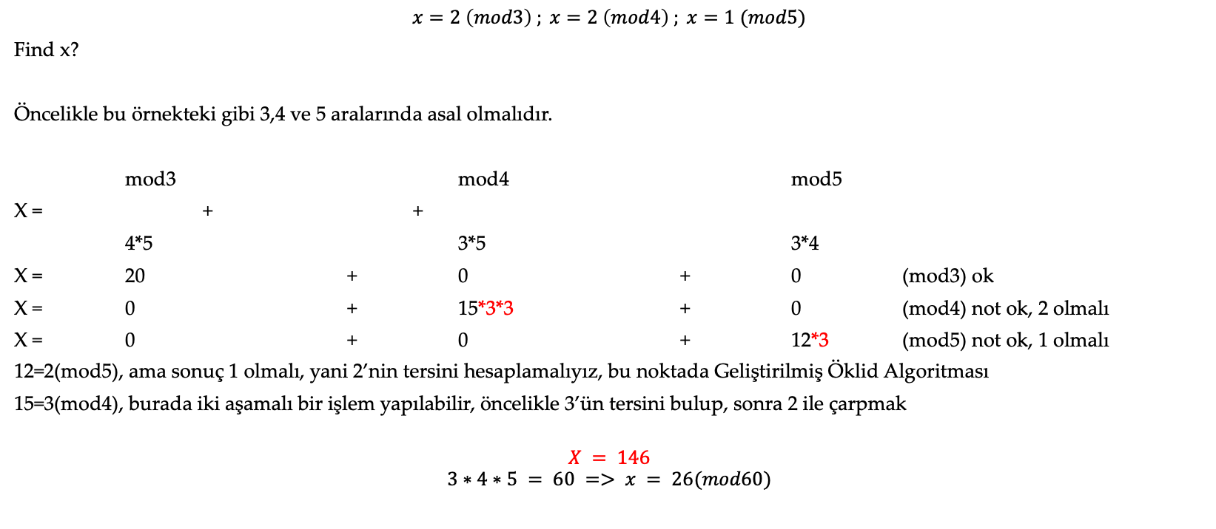
Çinli Kalan Teoremi (The Chinese Remainder Theorem)
$$x=2 \left(mod3\right) ; x=2 \left(mod4\right) ; x=1 (mod5)$$
Find x?
Öncelikle bu örnekteki gibi 3,4 ve 5 aralarında asal olmalıdır.
mod3 mod4 mod5
X = + +
4*5 3*5 3*4
X = 20 + 0 + 0 (mod3) ok
X = 0 + 15*3*3 + 0 (mod4) not ok, 2 olmalı
X = 0 + 0 + 12*3 (mod5) not ok, 1 olmalı
12=2(mod5), ama sonuç 1 olmalı, yani 2’nin tersini hesaplamalıyız, bu noktada Geliştirilmiş Öklid Algoritması
15=3(mod4), burada iki aşamalı bir işlem yapılabilir, öncelikle 3’ün tersini bulup, sonra 2 ile çarpmak
$$X = 146$$
$$3∗4∗5 = 60 => x = 26(mod60)$$

Slide 46
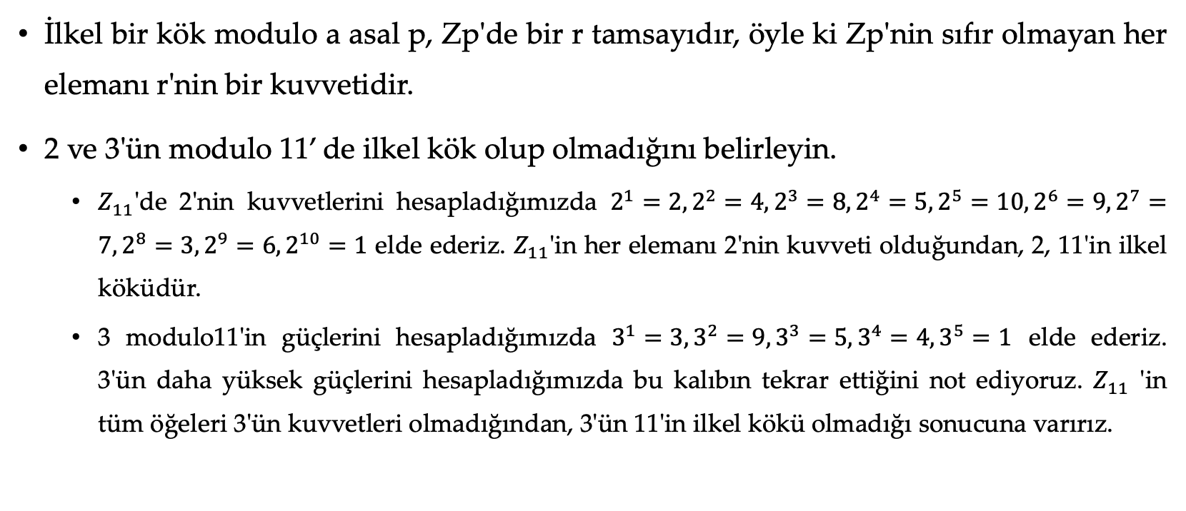
İlkel Kök ve Ayrık Logaritma
İlkel bir kök modulo a asal p, Zp'de bir r tamsayıdır, öyle ki Zp'nin sıfır olmayan her elemanı r'nin bir kuvvetidir.
2 ve 3'ün modulo 11’ de ilkel kök olup olmadığını belirleyin.
$Z_{11}$'de 2'nin kuvvetlerini hesapladığımızda $2^{1}=2, 2^{2}=4, 2^{3}=8, 2^{4}=5, 2^{5}=10, 2^{6}=9, 2^{7}=7, 2^{8}=3, 2^{9}=6, 2^{10}=1$ elde ederiz. $Z_{11}$'in her elemanı 2'nin kuvveti olduğundan, 2, 11'in ilkel köküdür.
3 modulo11'in güçlerini hesapladığımızda $3^{1}=3, 3^{2}=9, 3^{3}=5, 3^{4}=4, 3^{5}=1$ elde ederiz. 3'ün daha yüksek güçlerini hesapladığımızda bu kalıbın tekrar ettiğini not ediyoruz. $Z_{11}$ 'in tüm öğeleri 3'ün kuvvetleri olmadığından, 3'ün 11'in ilkel kökü olmadığı sonucuna varırız.

Slide 47
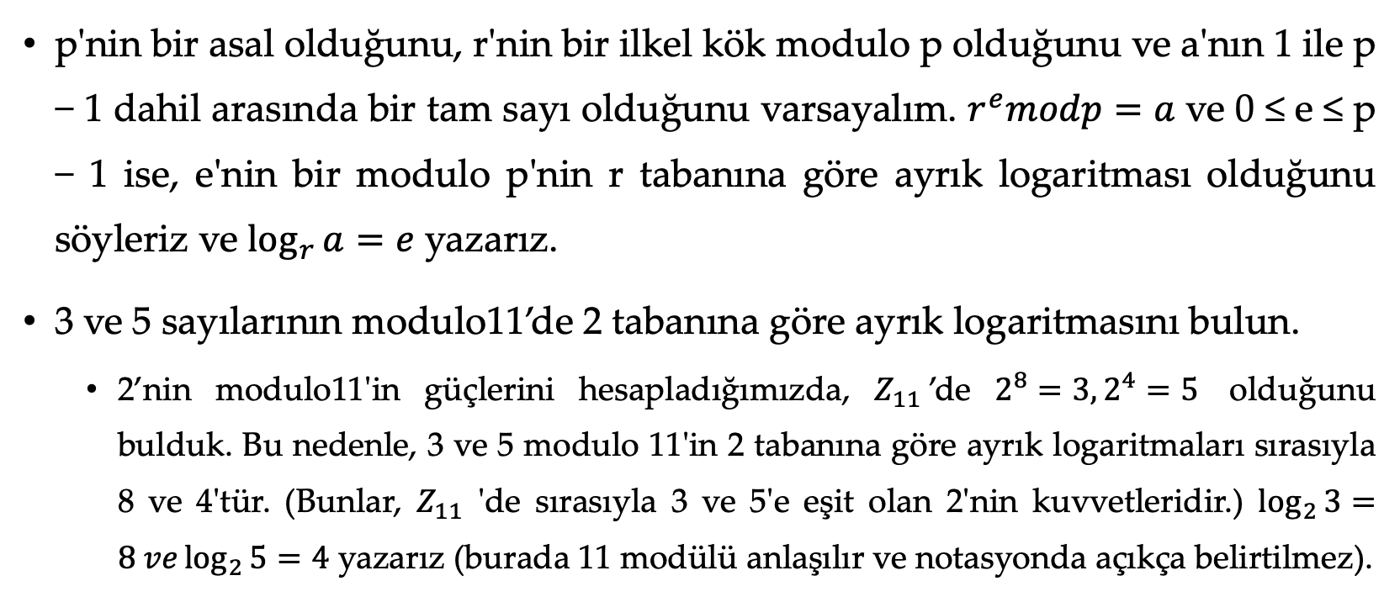
İlkel Kök ve Ayrık Logaritma
p'nin bir asal olduğunu, r'nin bir ilkel kök modulo p olduğunu ve a'nın 1 ile p − 1 dahil arasında bir tam sayı olduğunu varsayalım. $r^{e}modp=a$ ve 0 ≤ e ≤ p − 1 ise, e'nin bir modulo p'nin r tabanına göre ayrık logaritması olduğunu söyleriz ve $\log_{r}{a=e}$ yazarız.
3 ve 5 sayılarının modulo11’de 2 tabanına göre ayrık logaritmasını bulun.
2’nin modulo11'in güçlerini hesapladığımızda, $Z_{11}$’de $2^{8}=3, 2^{4}=5$ olduğunu bulduk. Bu nedenle, 3 ve 5 modulo 11'in 2 tabanına göre ayrık logaritmaları sırasıyla 8 ve 4'tür. (Bunlar, $Z_{11}$ 'de sırasıyla 3 ve 5'e eşit olan 2'nin kuvvetleridir.) $\log_{2}{3}=8 ve\log_{2}{5}=4$ yazarız (burada 11 modülü anlaşılır ve notasyonda açıkça belirtilmez).

Slide 48
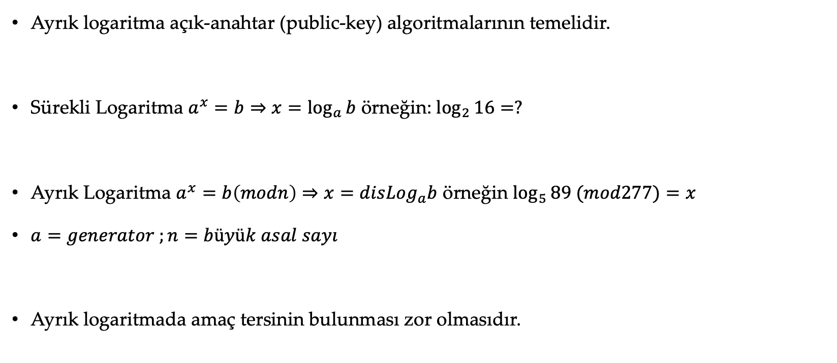
İlkel Kök ve Ayrık Logaritma
Ayrık logaritma açık-anahtar (public-key) algoritmalarının temelidir.
Sürekli Logaritma $a^{x}=b⇒x=\log_{a}{b}$ örneğin: $\log_{2}{16=?}$
Ayrık Logaritma $a^{x}=b\left(modn\right)⇒x=disLog_{a}b$ örneğin $\log_{5}{89 (mod277)=x}$
$a=generator ;n=büyük asal sayı$
Ayrık logaritmada amaç tersinin bulunması zor olmasıdır.

Slide 49
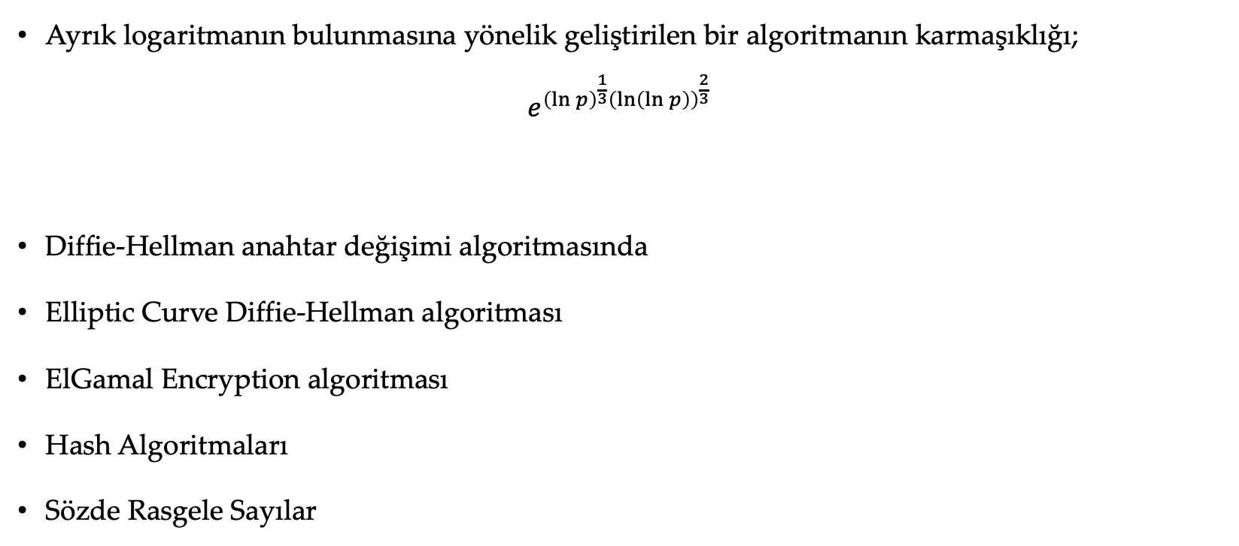
Ayrık Logaritma
Ayrık logaritmanın bulunmasına yönelik geliştirilen bir algoritmanın karmaşıklığı;
$$e^{{\left(\ln{p}\right)}^{\frac{1}{3}}{\left(\ln\left(\ln{p}\right)\right)}^{\frac{2}{3}}}$$
Diffie-Hellman anahtar değişimi algoritmasında
Elliptic Curve Diffie-Hellman algoritması
ElGamal Encryption algoritması
Hash Algoritmaları
Sözde Rasgele Sayılar

Slide 50
Ayrık Logaritma
Ayrık logaritmanın bulunmasına yönelik geliştirilen bir algoritmanın karmaşıklığı;
$$e^{{\left(\ln{p}\right)}^{\frac{1}{3}}{\left(\ln\left(\ln{p}\right)\right)}^{\frac{2}{3}}}$$
Diffie-Hellman anahtar değişimi algoritmasında
Elliptic Curve Diffie-Hellman algoritması
ElGamal Encryption algoritması
Hash Algoritmaları
Sözde Rasgele Sayılar

Slide 51
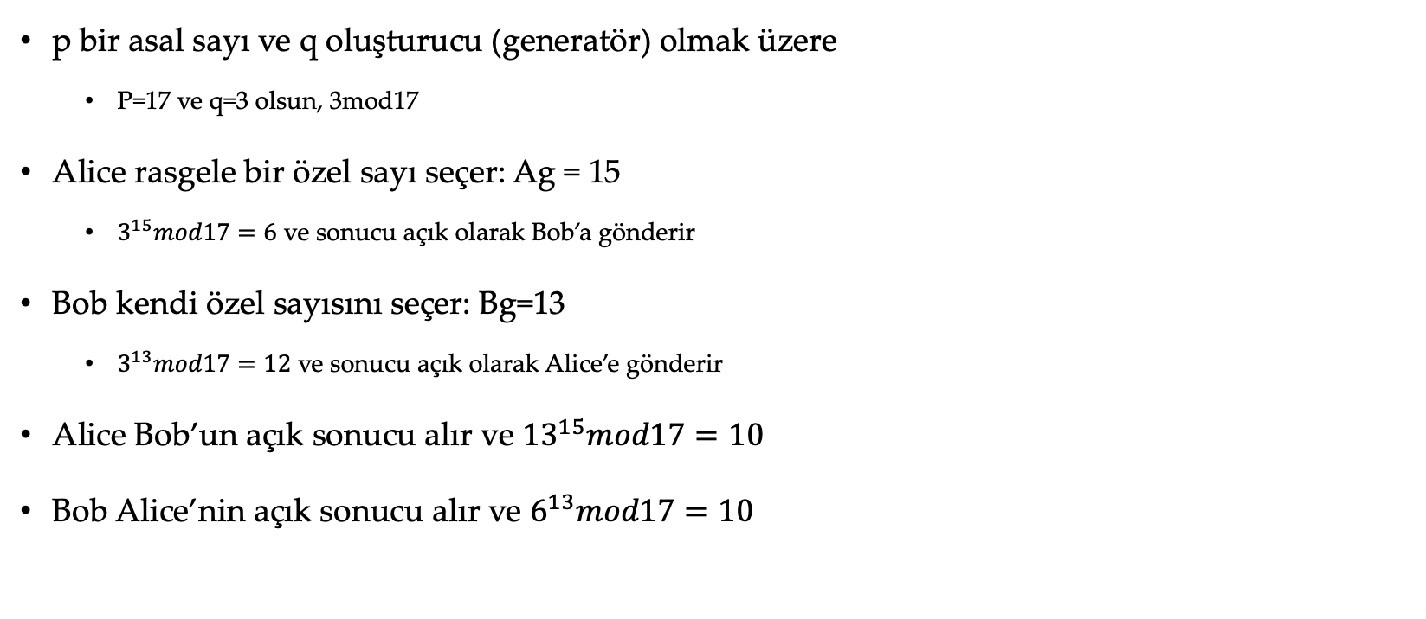
Diffie Hellman
p bir asal sayı ve q oluşturucu (generatör) olmak üzere
P=17 ve q=3 olsun, 3mod17
Alice rasgele bir özel sayı seçer: Ag = 15
$3^{15}mod17=6$ ve sonucu açık olarak Bob’a gönderir
Bob kendi özel sayısını seçer: Bg=13
$3^{13}mod17=12$ ve sonucu açık olarak Alice’e gönderir
Alice Bob’un açık sonucu alır ve ${13}^{15}mod17=10$
Bob Alice’nin açık sonucu alır ve $6^{13}mod17=10$

Slide 52
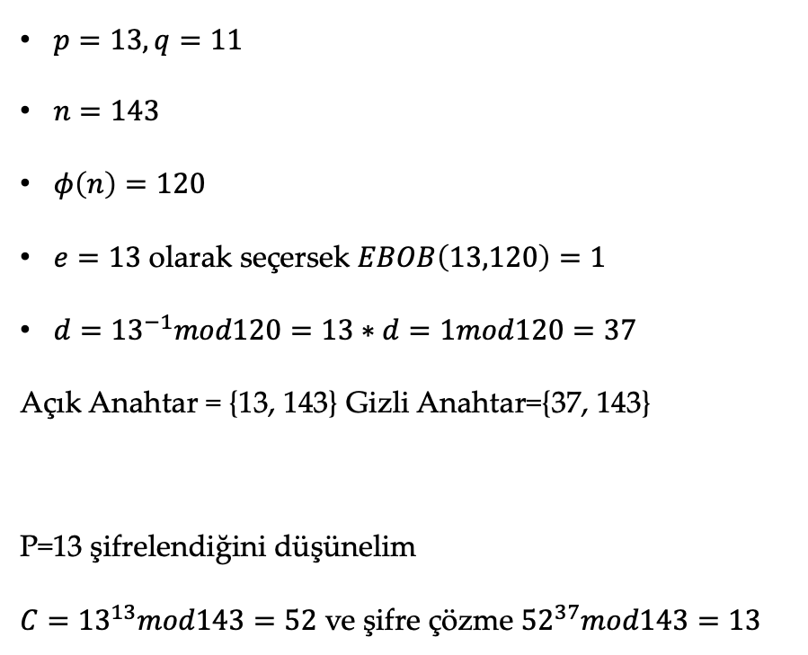
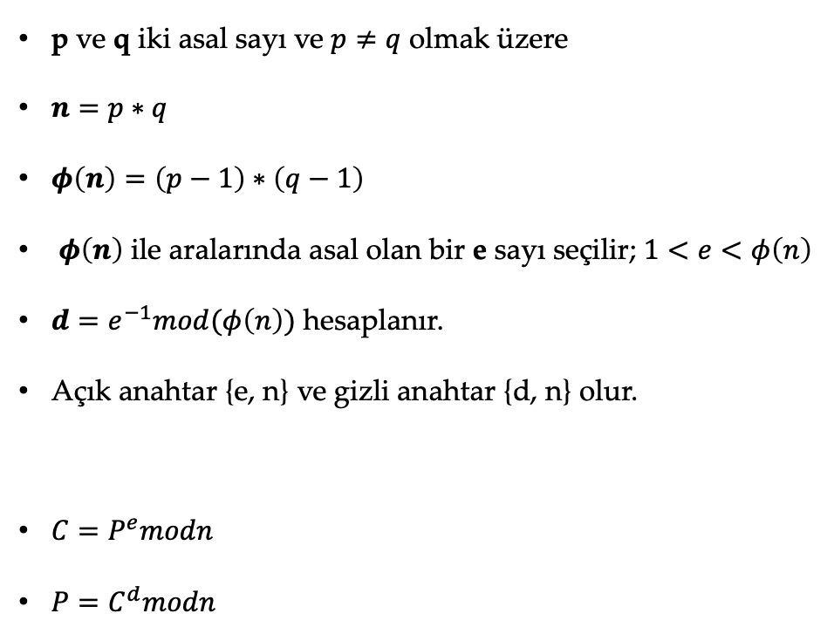
RSA Algorithm
p ve q iki asal sayı ve $p≠q$ olmak üzere
$n=p∗q$
$φ\left(n\right)=\left(p−1\right)∗\left(q−1\right)$
$φ\left(n\right)$ ile aralarında asal olan bir e sayı seçilir; $1<e<φ\left(n\right)$
$d=e^{−1}mod(φ\left(n\right))$ hesaplanır.
Açık anahtar {e, n} ve gizli anahtar {d, n} olur.
$C=P^{e}modn$
$P=C^{d}modn$
$p=13, q=11$
$n=143$
$φ\left(n\right)=120$
$e=13$ olarak seçersek $EBOB\left(13,120\right)=1$
$d={13}^{−1}mod120=13∗d=1mod120=37$
Açık Anahtar = {13, 143} Gizli Anahtar={37, 143}
P=13 şifrelendiğini düşünelim
$C={13}^{13}mod143=52$ ve şifre çözme ${52}^{37}mod143=13$

